Slide 1
КОМУНАЛЬНИЙ ЗАКЛАД
«ЦЕНТР ПОЗАШКІЛЬНОЇ ОСВІТИ»
МЕЛІТОПОЛЬСЬКОЇ МІСЬКОЇ РАДИ
ЗАПОРІЗЬКОЇ ОБЛАСТІ
ВІДДІЛ НАУКОВО-ТЕХНІЧНОГО СПРЯМУВАННЯ
Виготовлення квітки до Дня матері
Гурток «Майстерня паперового моделювання»
Керівник: Захарчук Катерина Олексіївна

Slide 2


Slide 3
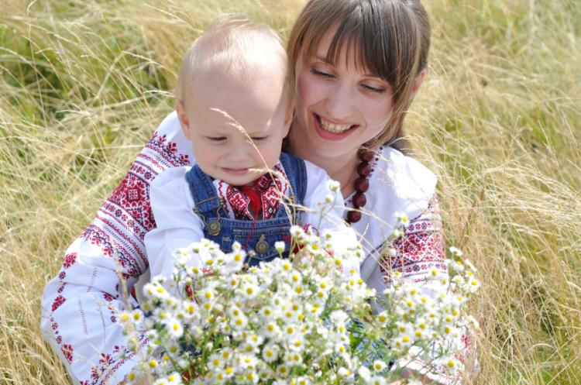
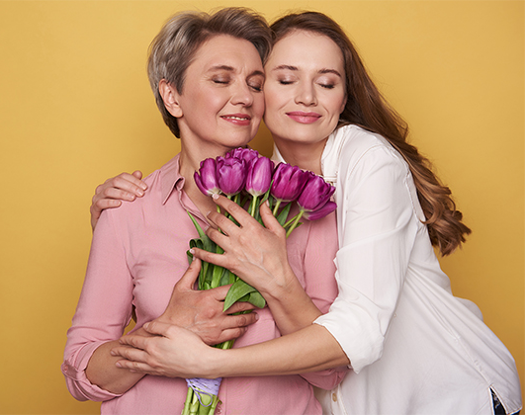
День матері в Україні
У багатьох країнах світу відзначають День матері 13 травня. В Україні - цей день відзначається в другу неділю травня відповідно до Указу Президента України від 10 травня 1999 року.
Історія свята така: у 1908 році молода американка Анна Джервіс з Філадельфії виступила з ініціативою вшановування матерів у пам’ять про свою матір, яка передчасно померла. Анна писала листи до державних установ, законодавчих органів, видатних осіб із пропозицією один день у році присвятити вшануванню матерів.
Її старання увінчалися успіхом - в 1910 році штат Вірджинія перший визнав День Матері як офіційне свято. Хоча по суті це - свято вічності: з покоління в покоління для кожного мама - найголовніша людина для своїх дітей.

Slide 4
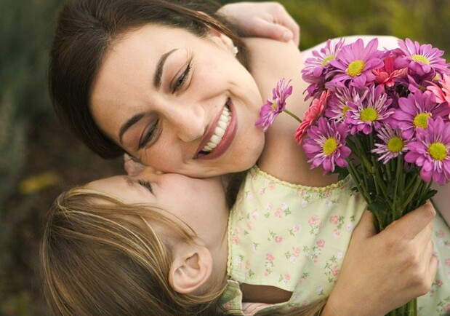

Безумовно, День матері - це одне з най зворушливіших свят, тому що кожен з нас з дитинства і до своїх останніх днів несе в своїй душі єдиний і неповторний образ - образ своєї мами, яка все зрозуміє, прощає, завжди пожаліє і буде самовіддано любити незважаючи ні на що.
Щастя й краса материнства в усі століття оспівувалися кращими художниками і поетами. І невипадково - від того, наскільки шанована в державі жінка, яка виховує дітей, можна визначити ступінь культури й благополуччя суспільства. Щасливі діти ростуть в дружній родині й під опікою щасливої матері.
В цей день ми від усієї душі вітаємо дорогих мам з їх святом. Хай світлом і добром відгукуються в душах дітей ваші нескінченні турботи, терпіння, любов і відданість.
В 2021 році День матері в Україні припадає на 9 травня.

Slide 5
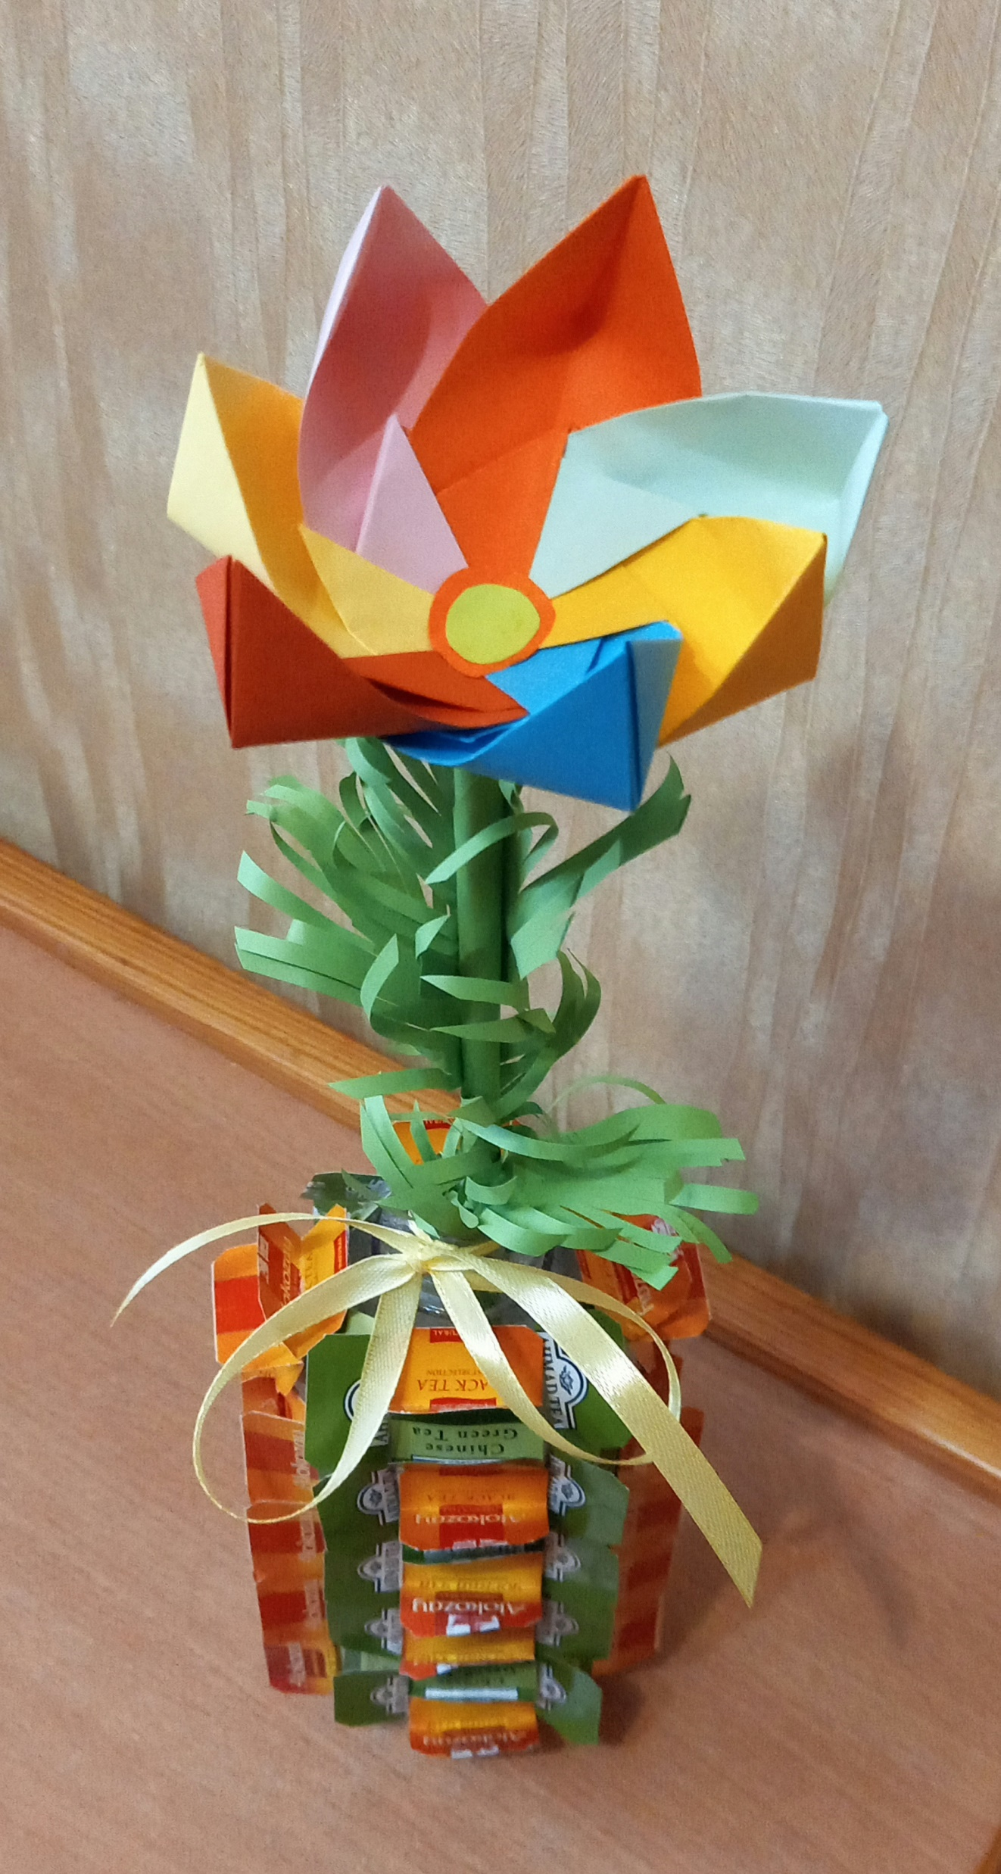
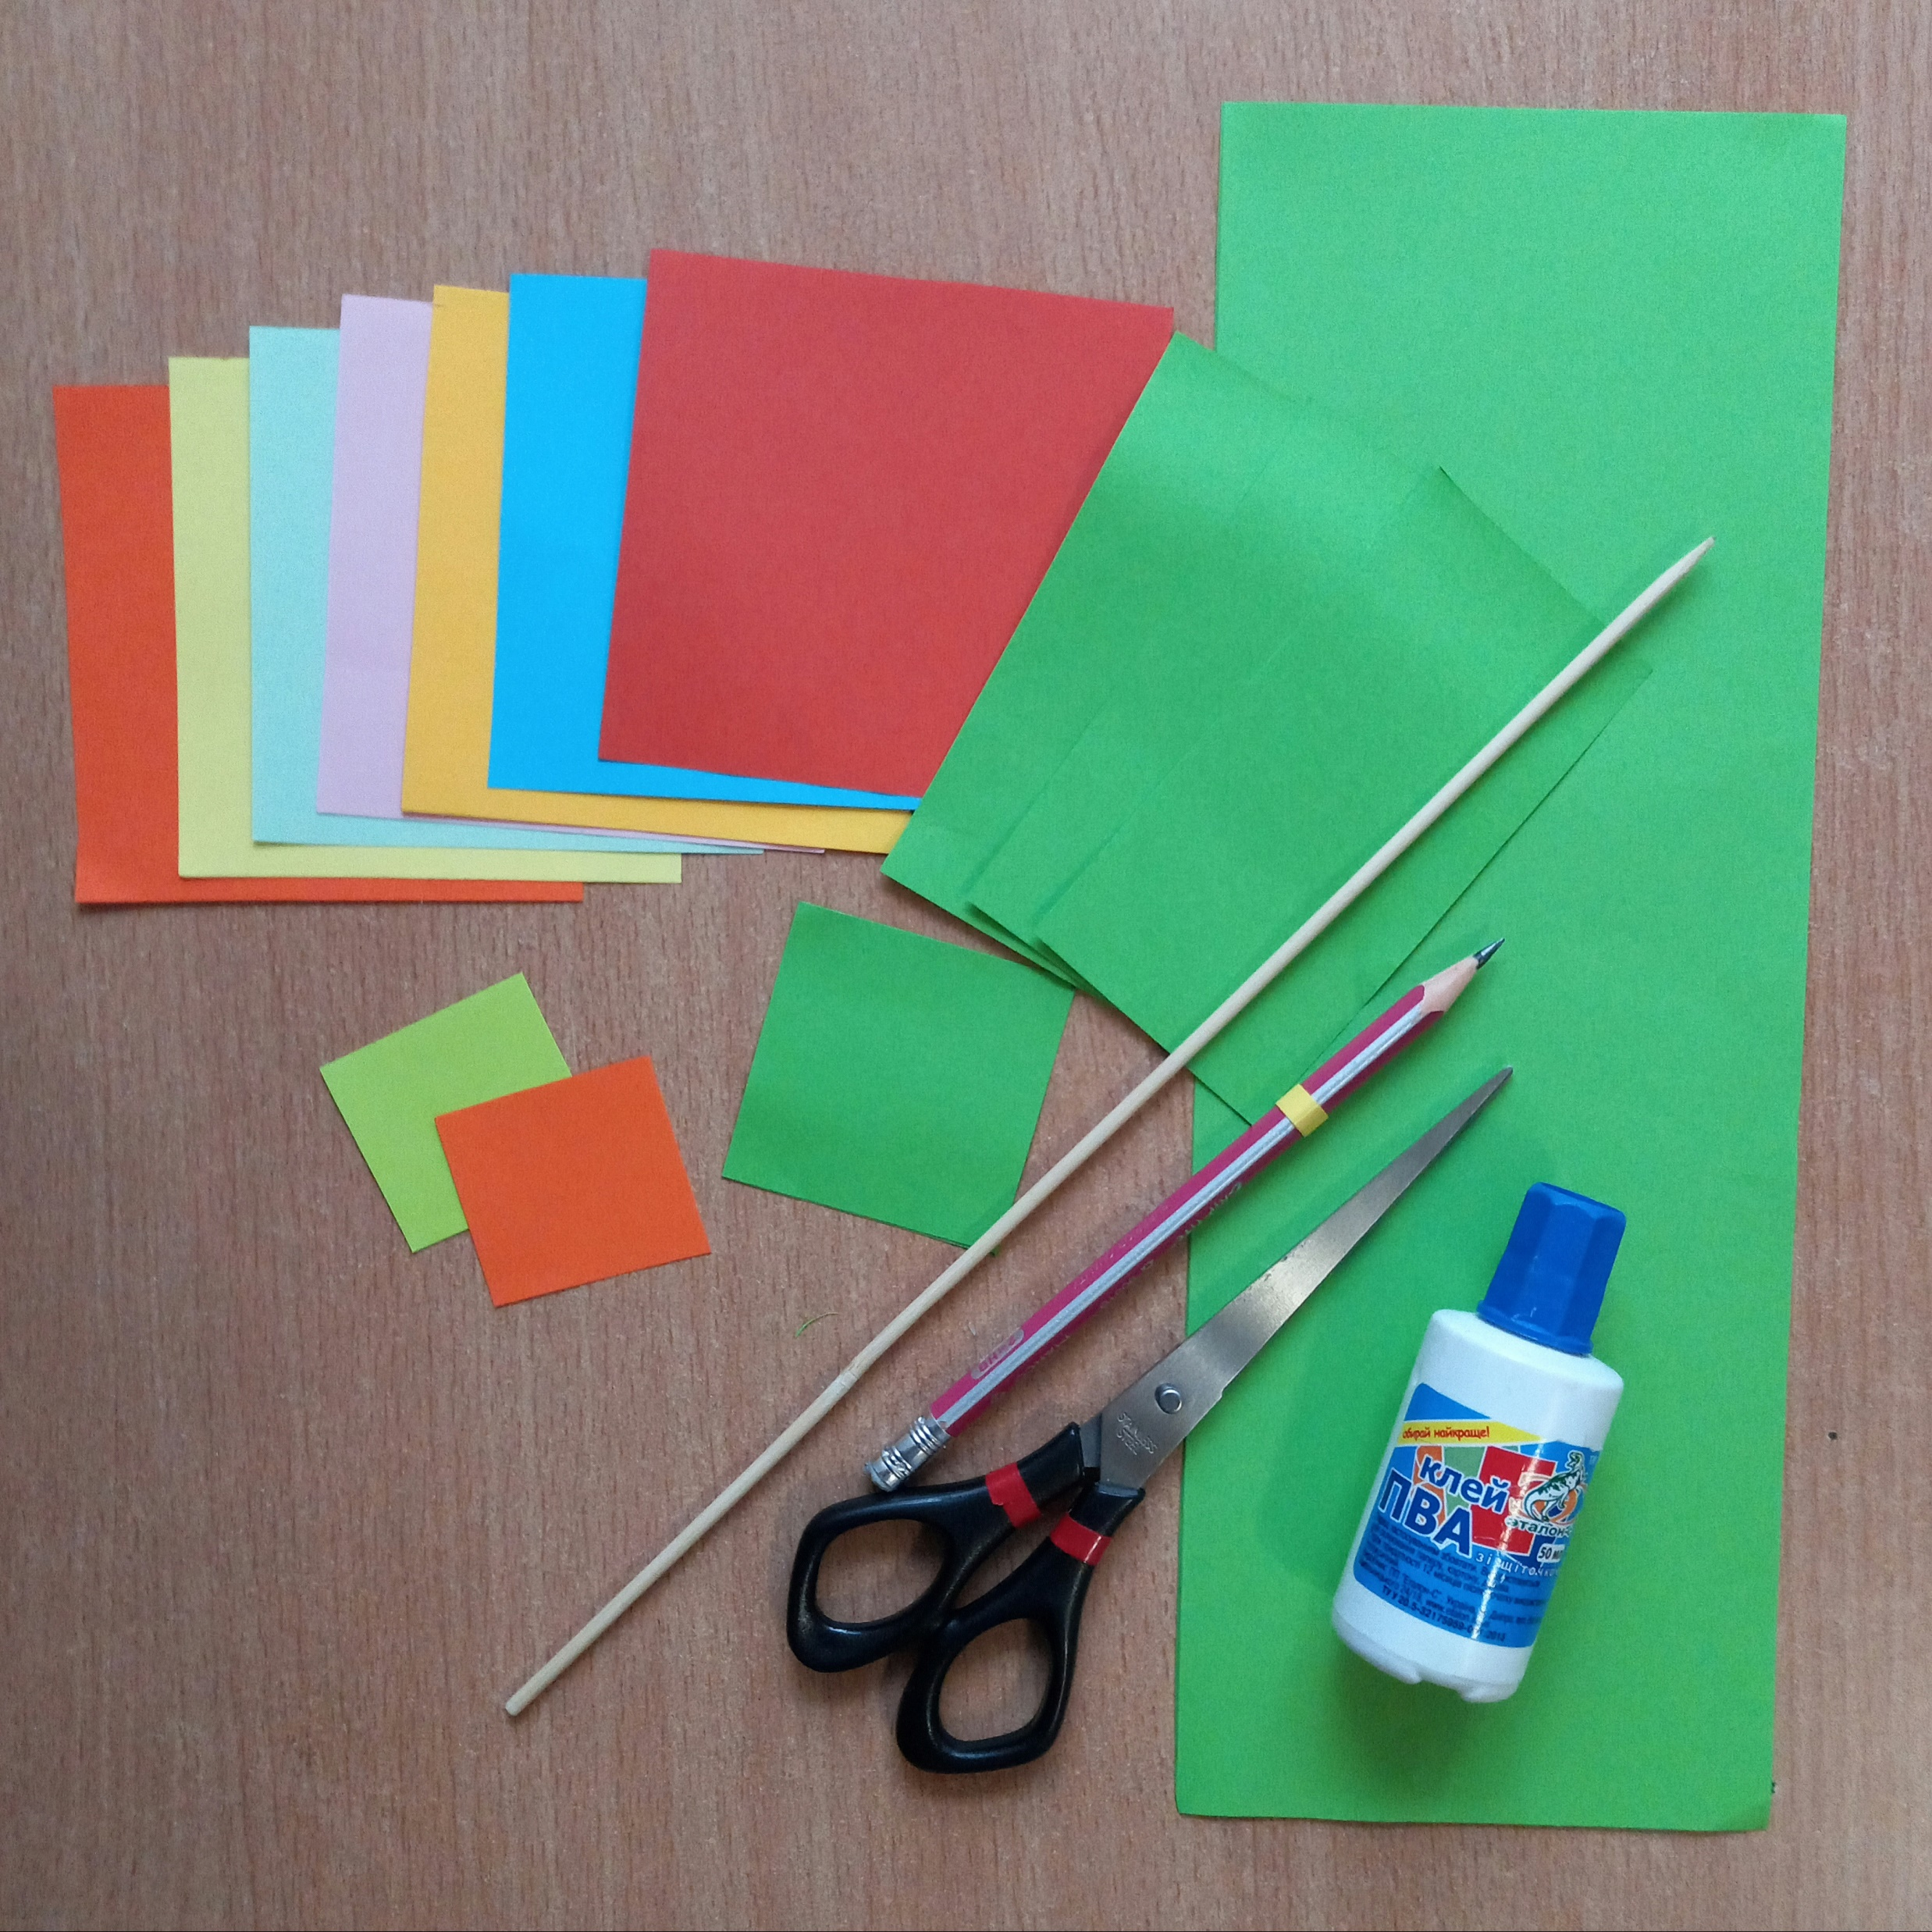
Виготовлення квітки до Дня матері
технікою «орігамі»
Матеріал для роботи:
7 різнокольорових заготовок з паперу розміром 10×10 см (червоний, синій, темножовтий, рожевий, салатовий, світложовтий та жовтогарячий);
1 заготовка 5×5 см зеленого кольору для чашелистка;
3 заготовки 10×5 см зеленого кольору для листочків;
половина аркуша формату А-4зеленого кольору для стебла;
2 маленькі квадратики для серединки квітки;
простий олівець;
дерев’яна шпажка;
ножиці;
клей ПВА з пензликом.

Slide 6
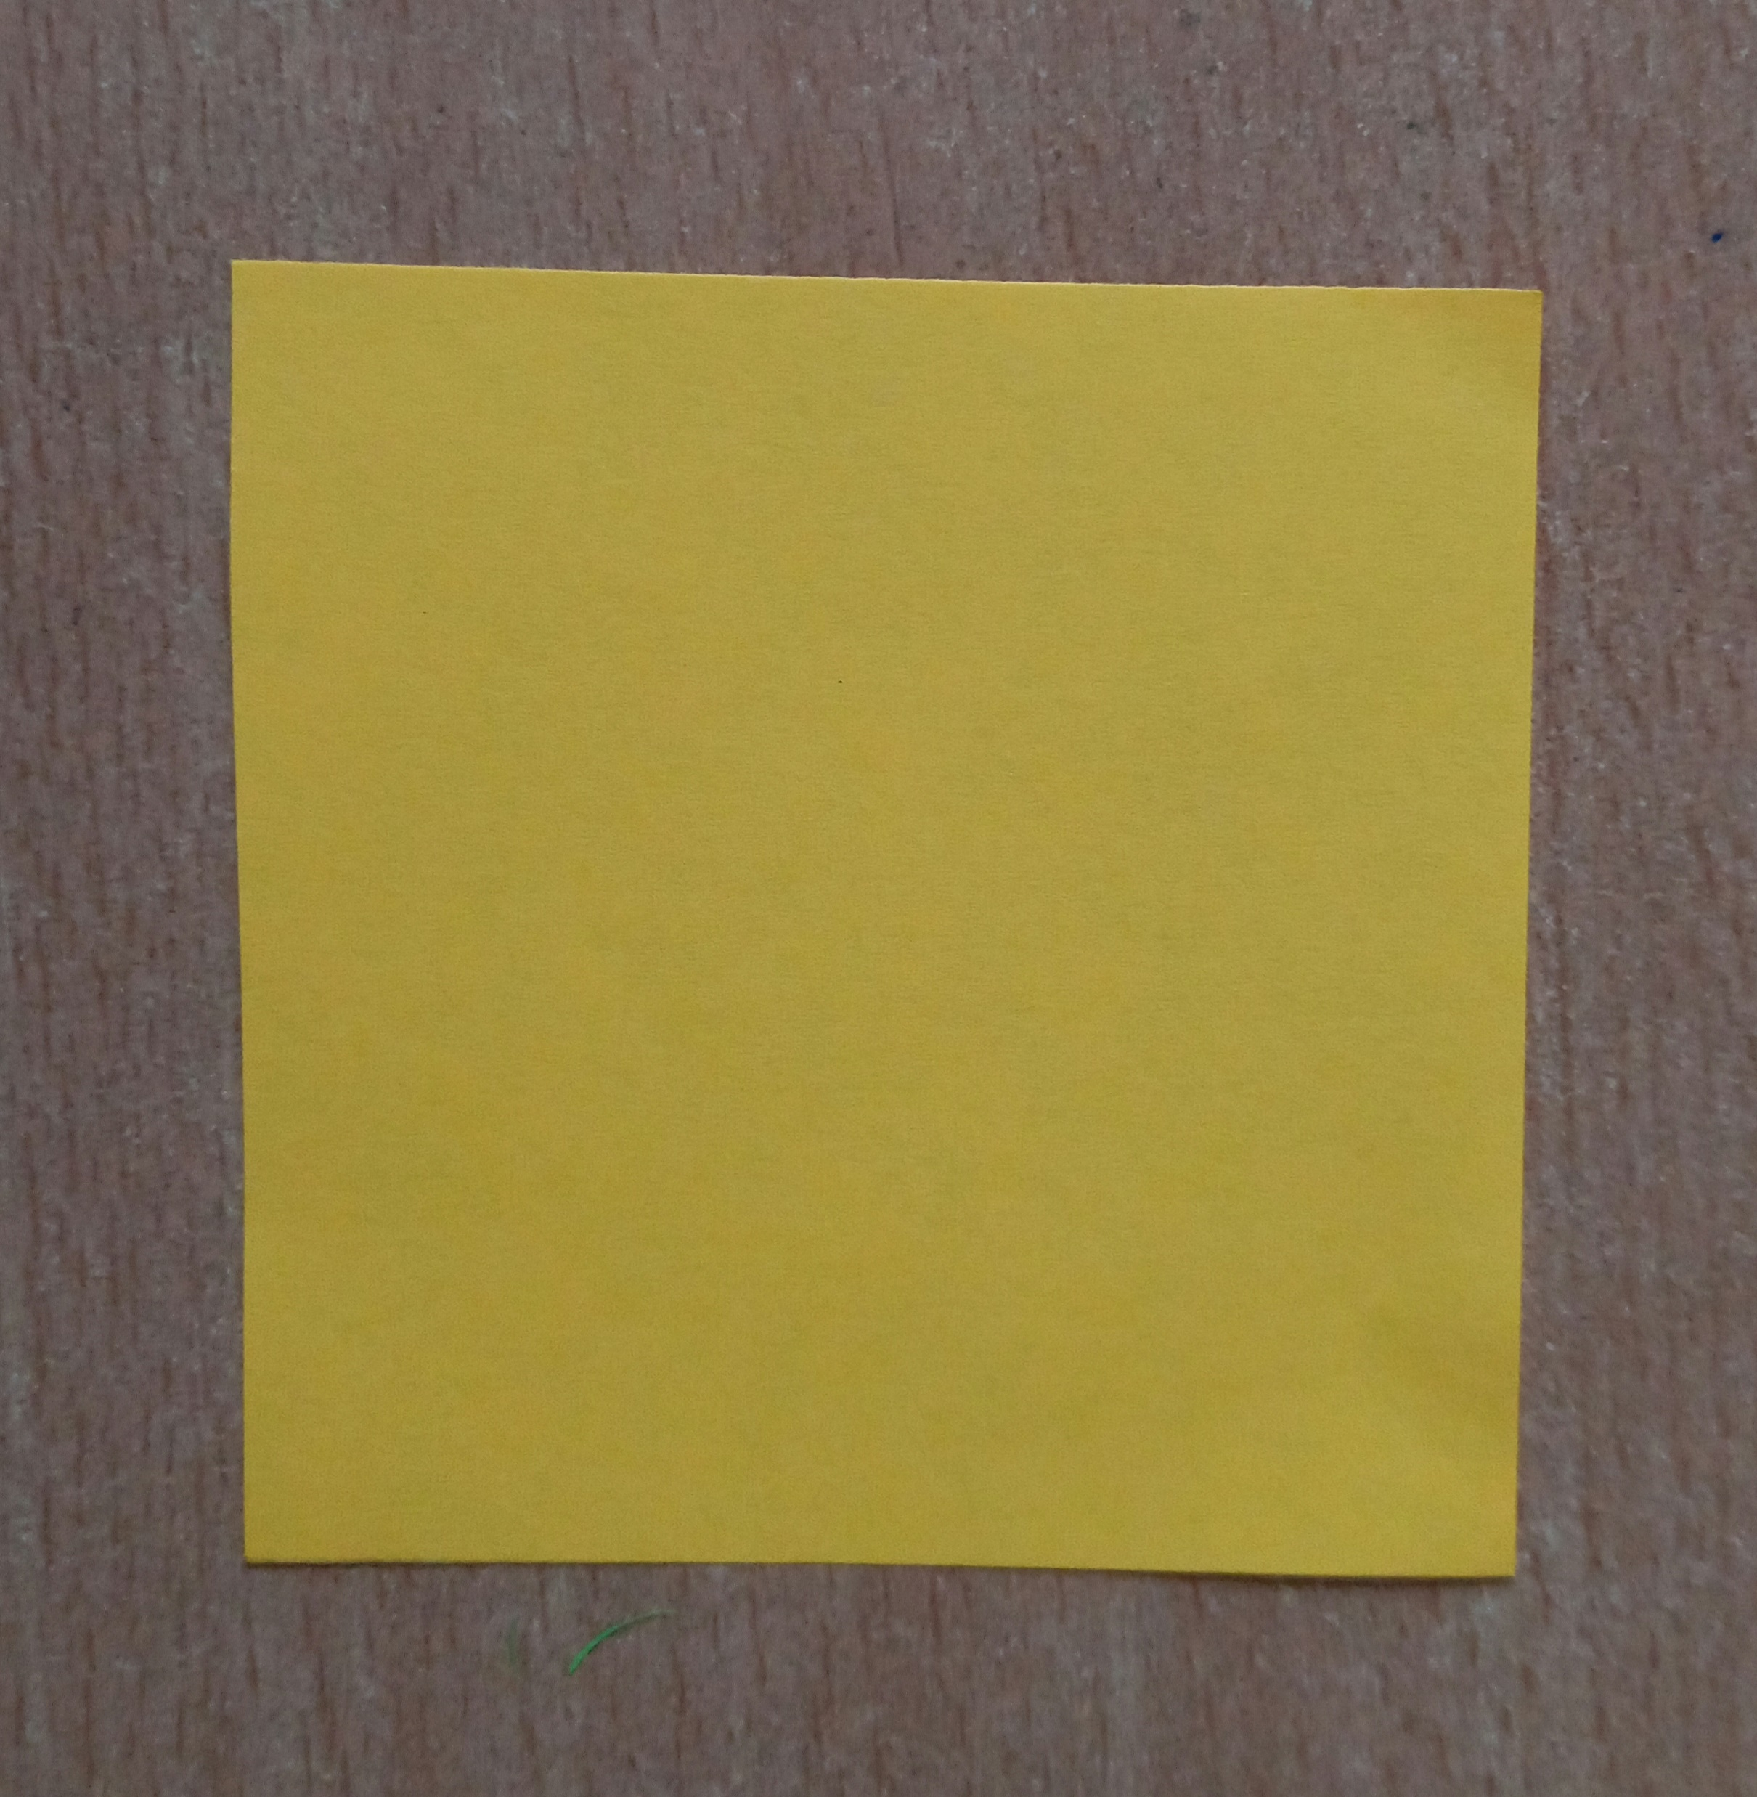
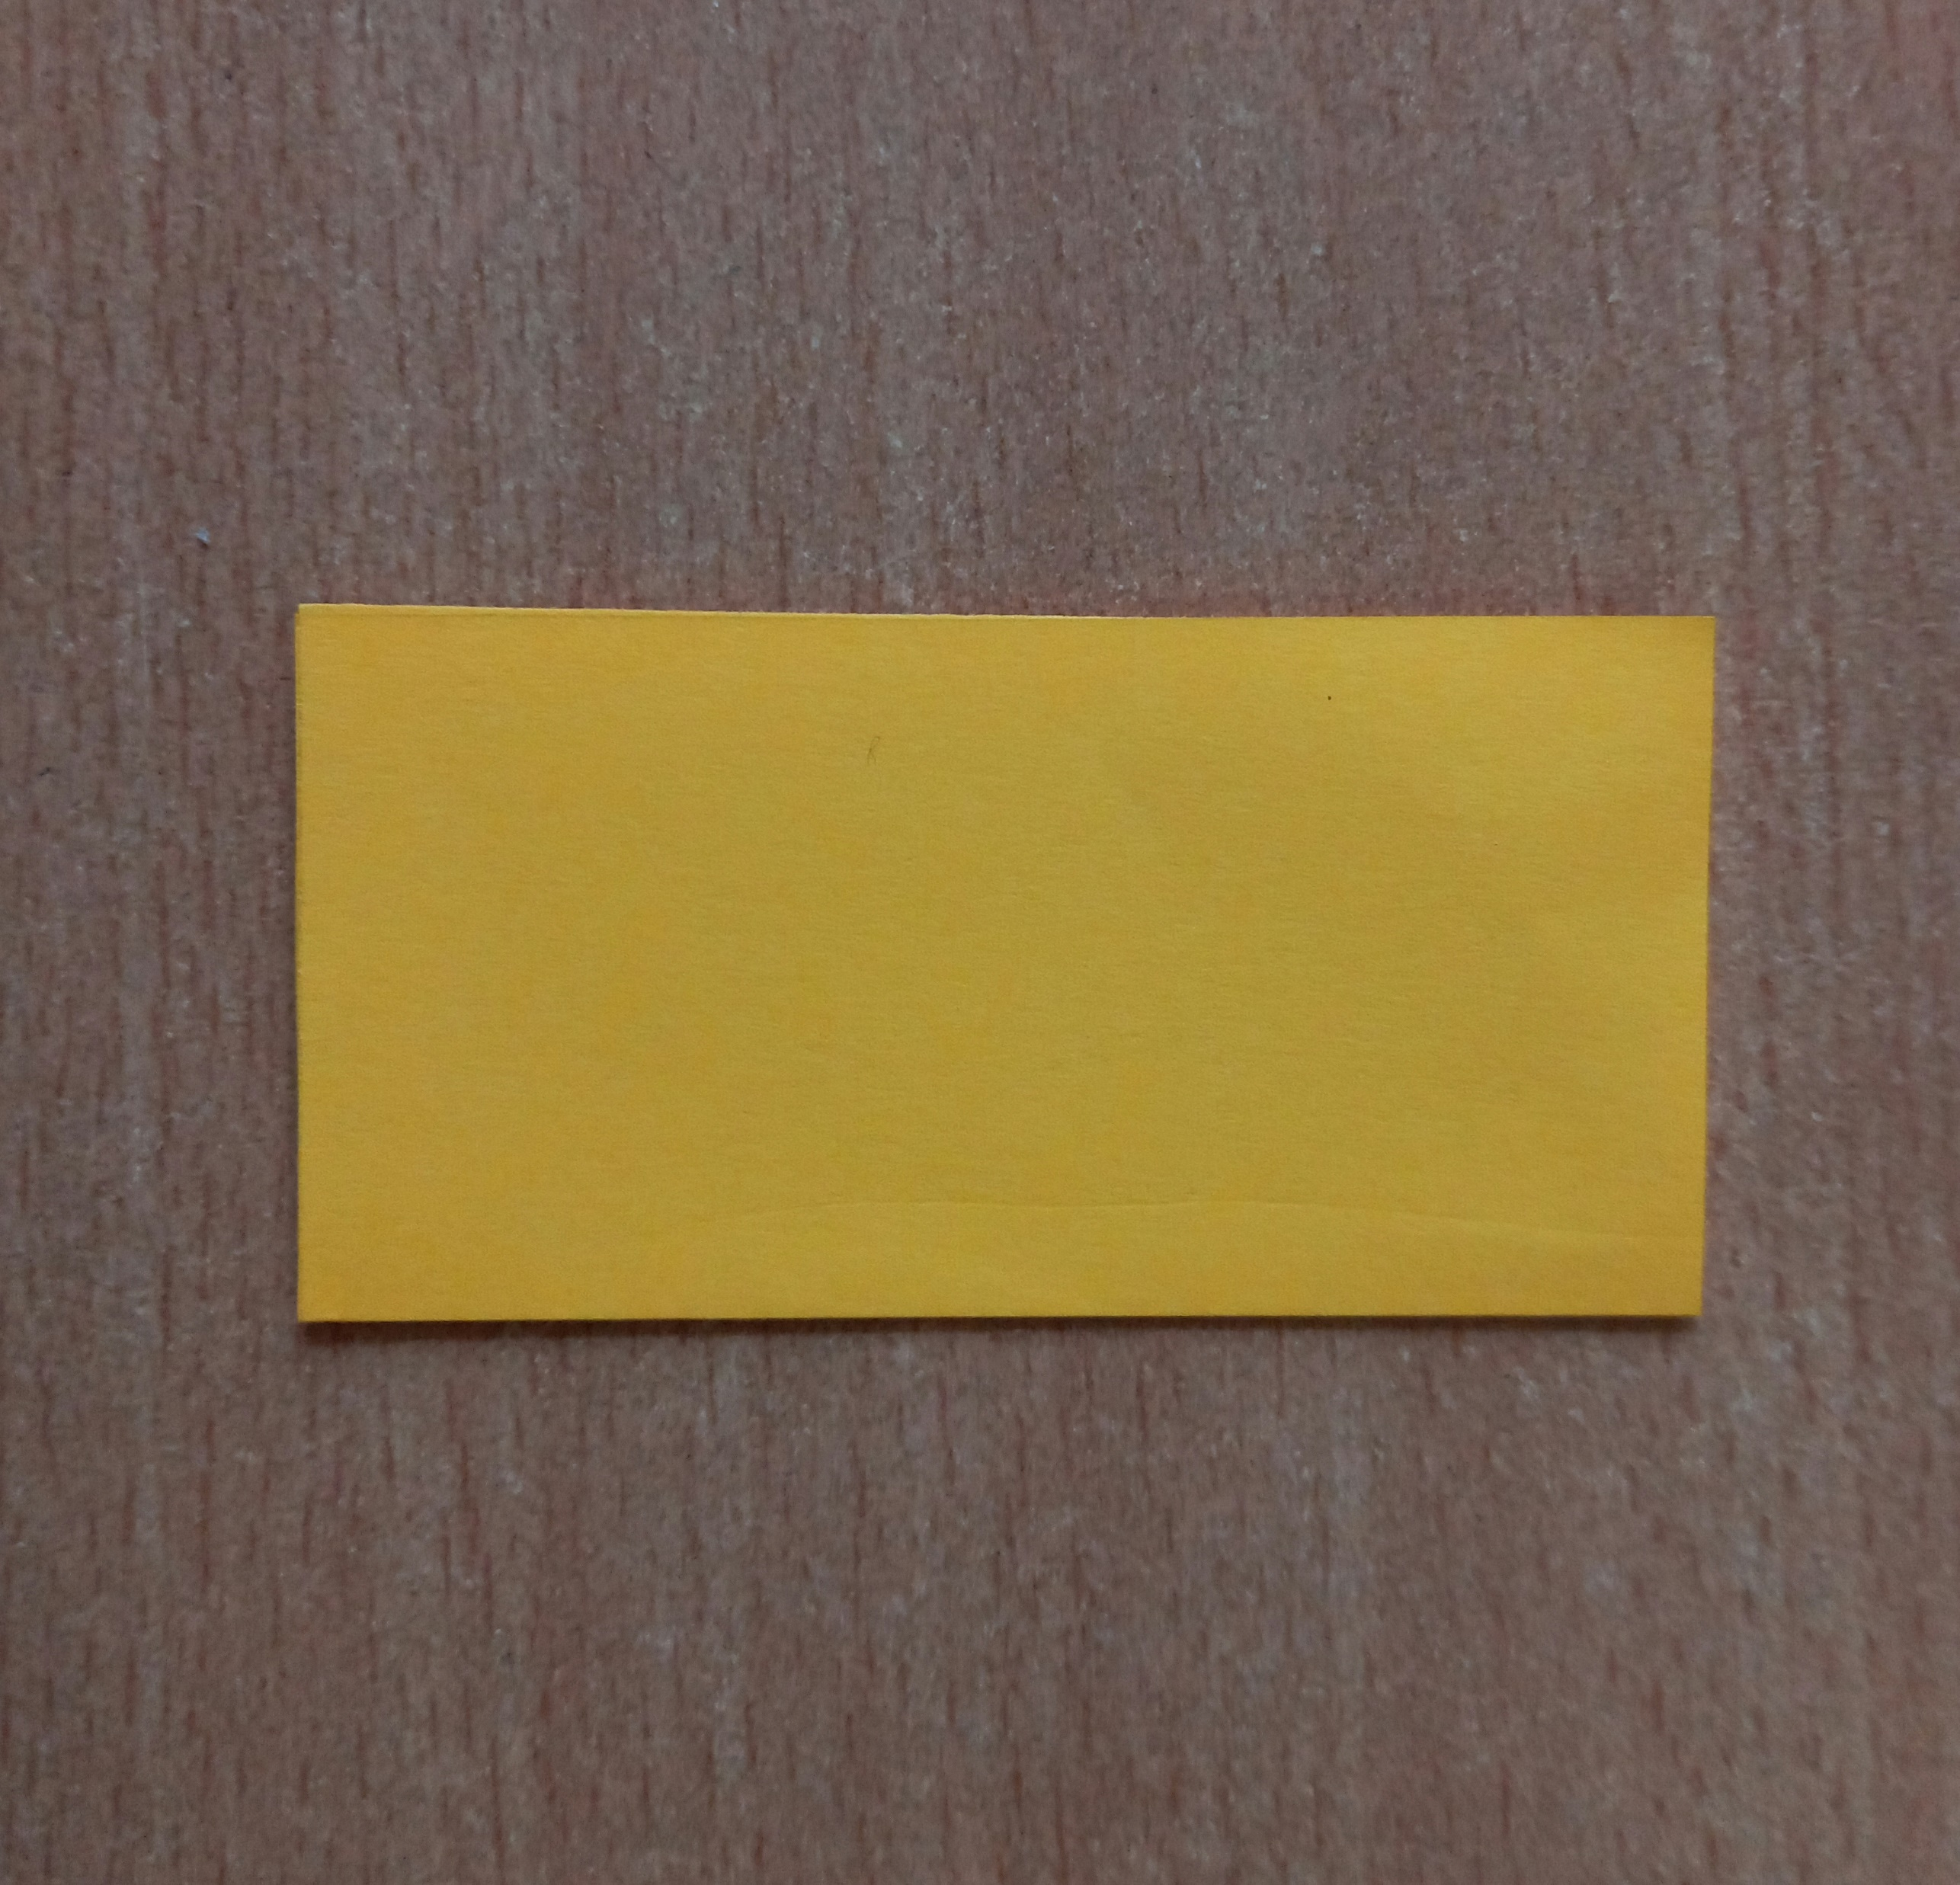
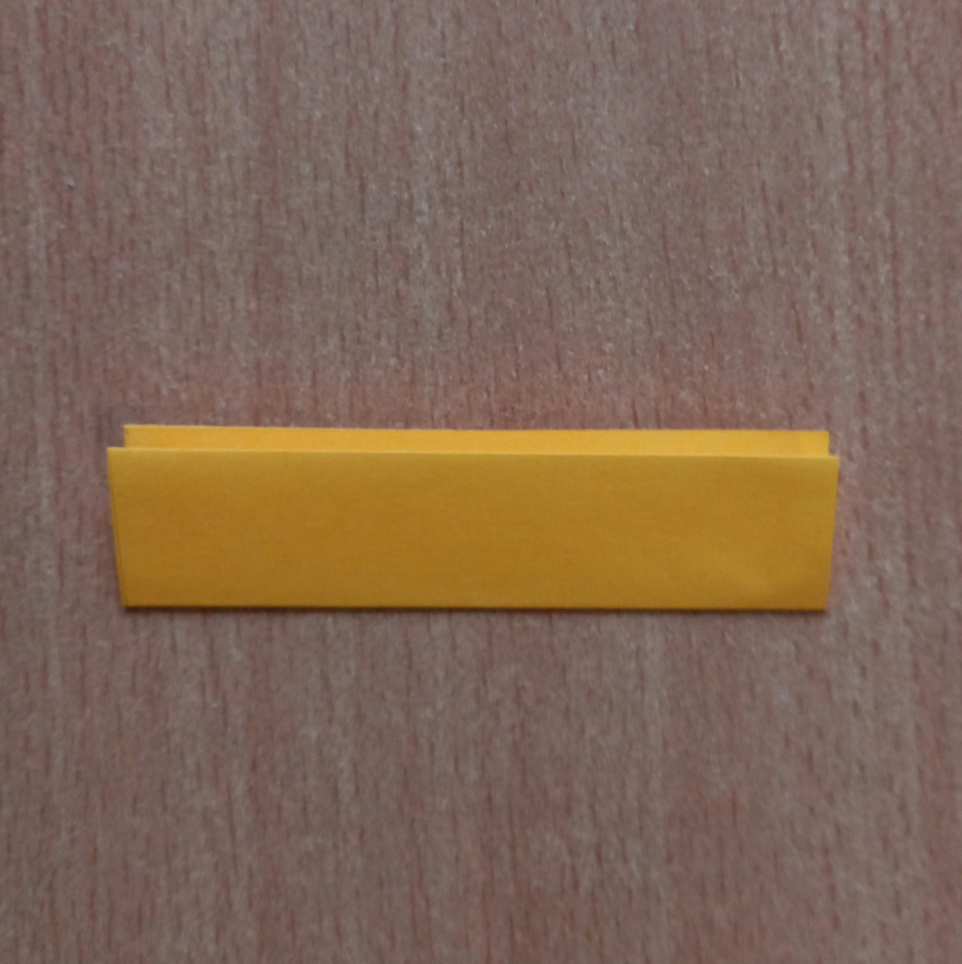
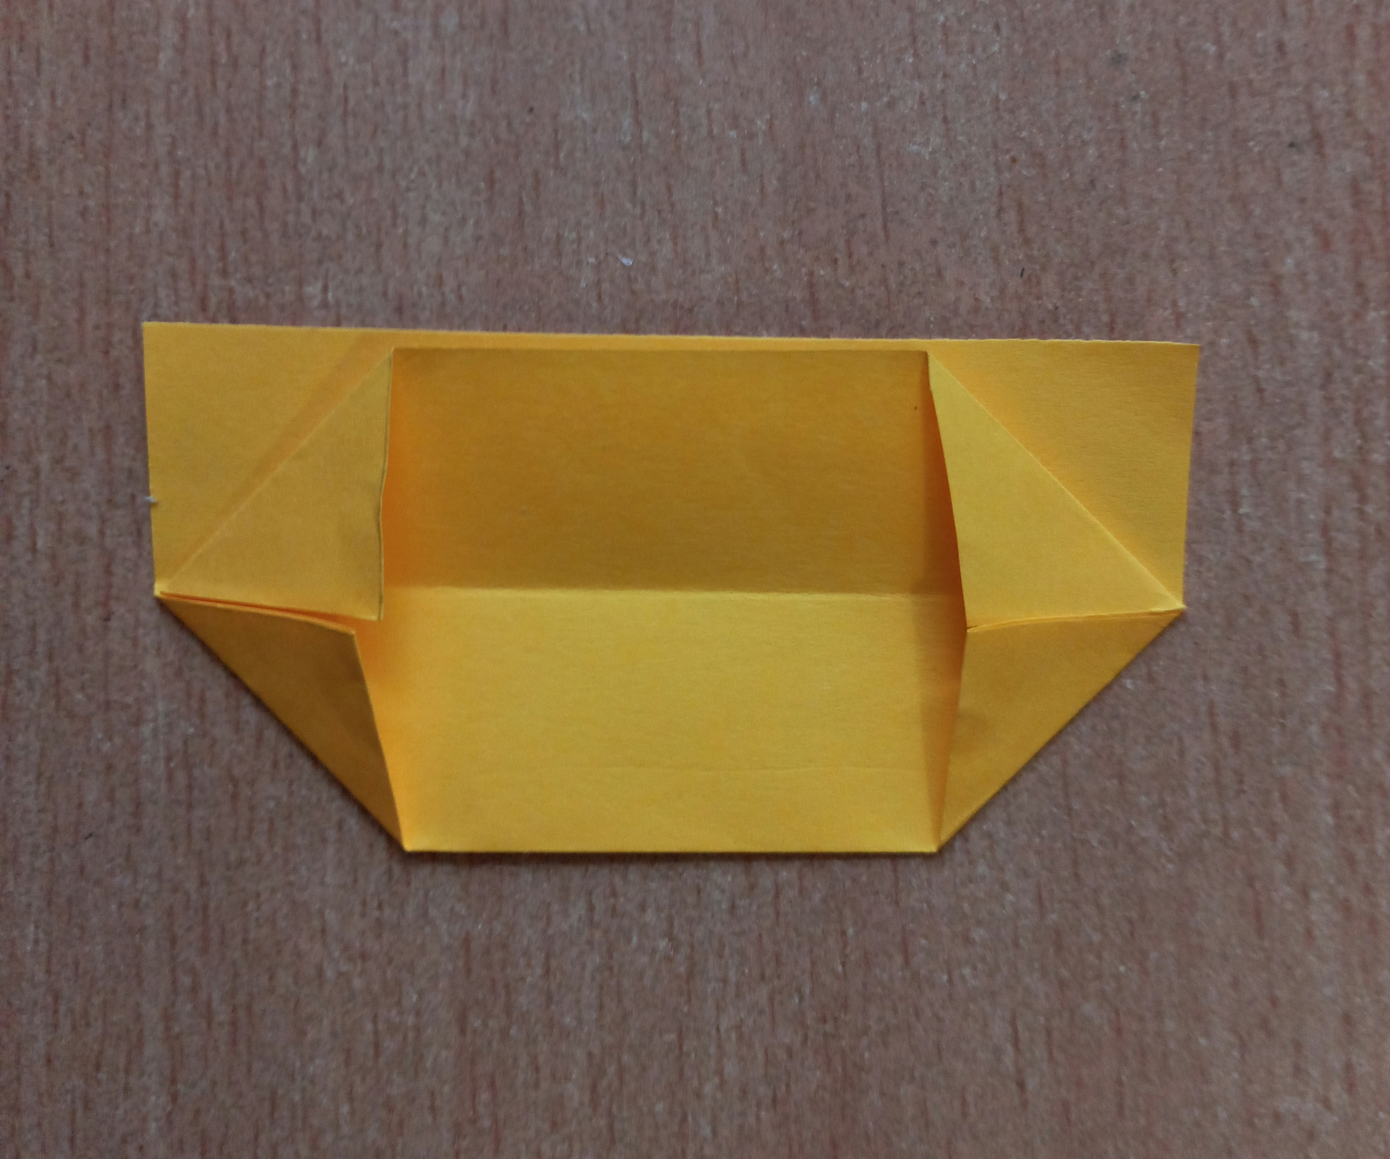
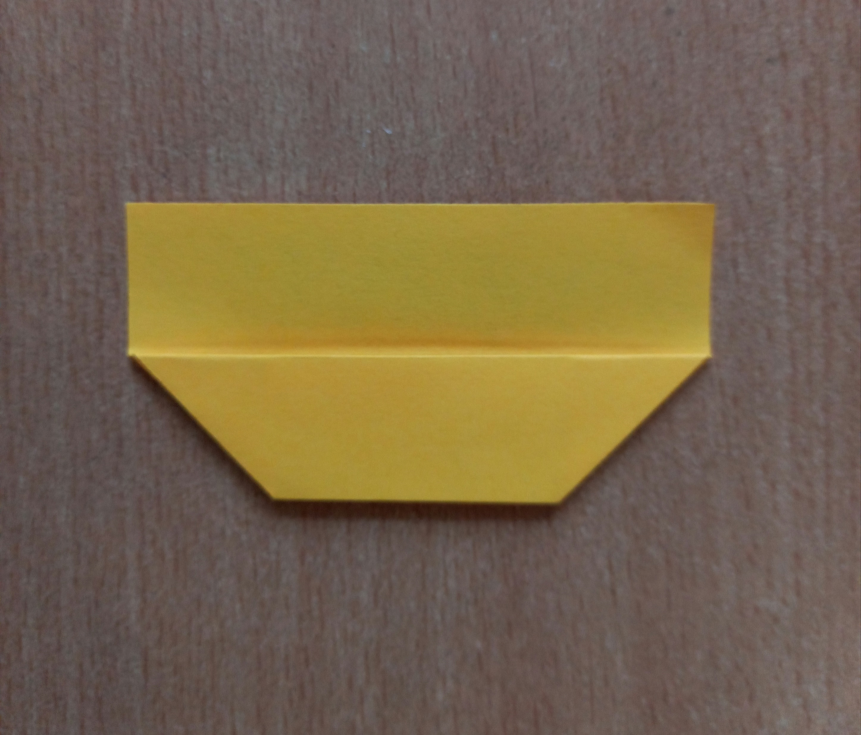
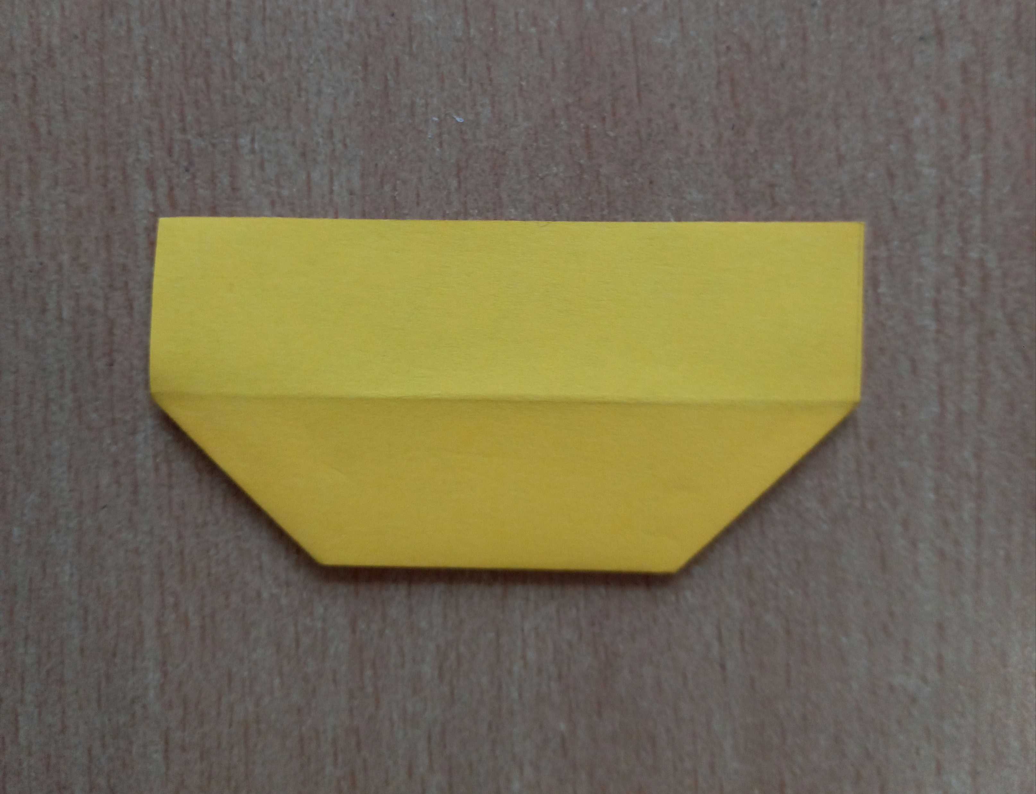
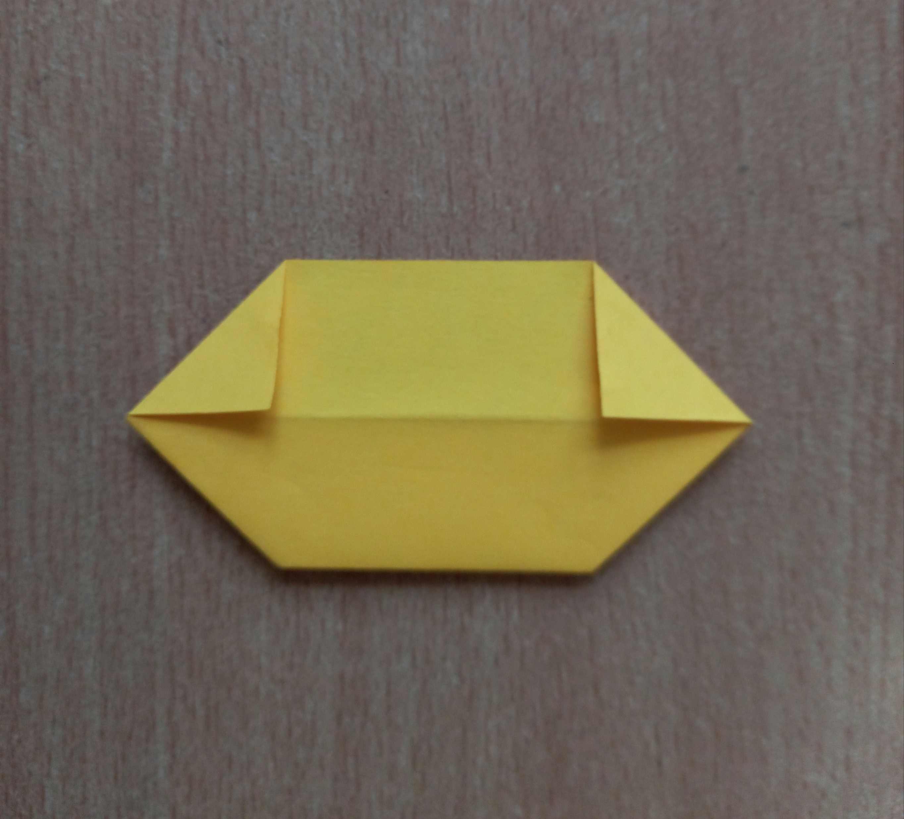
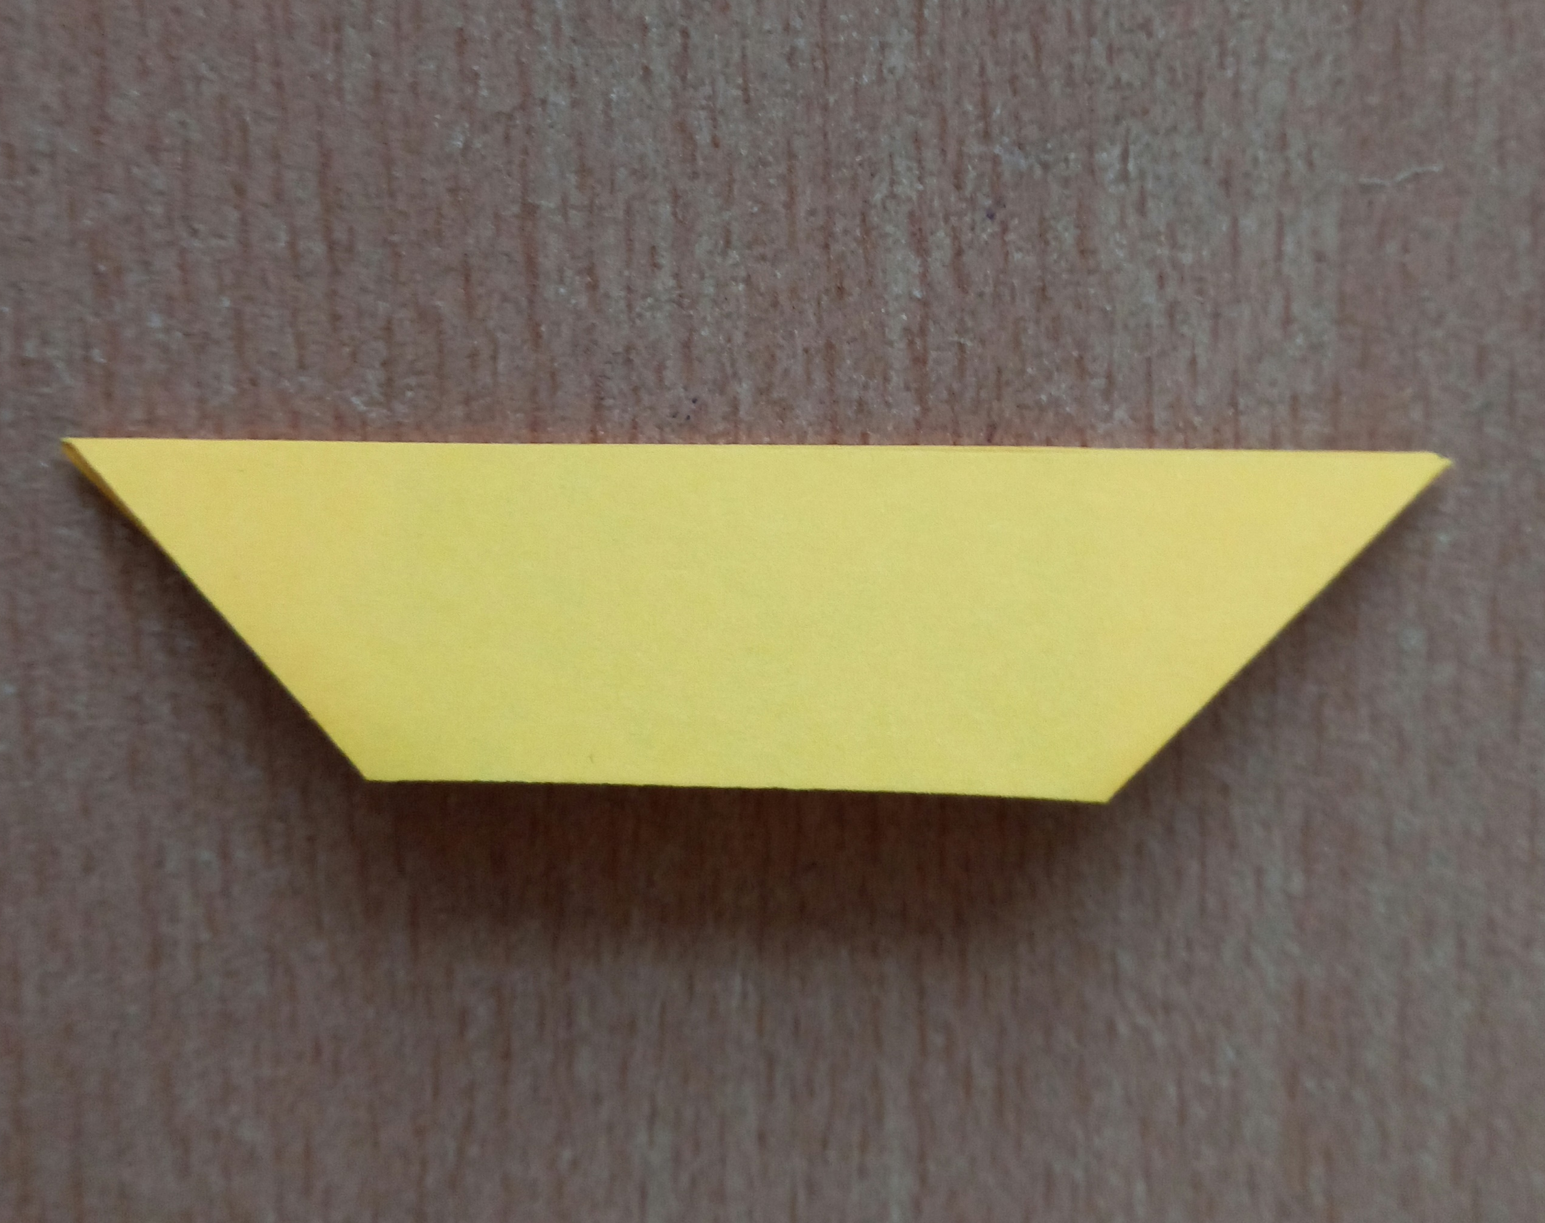
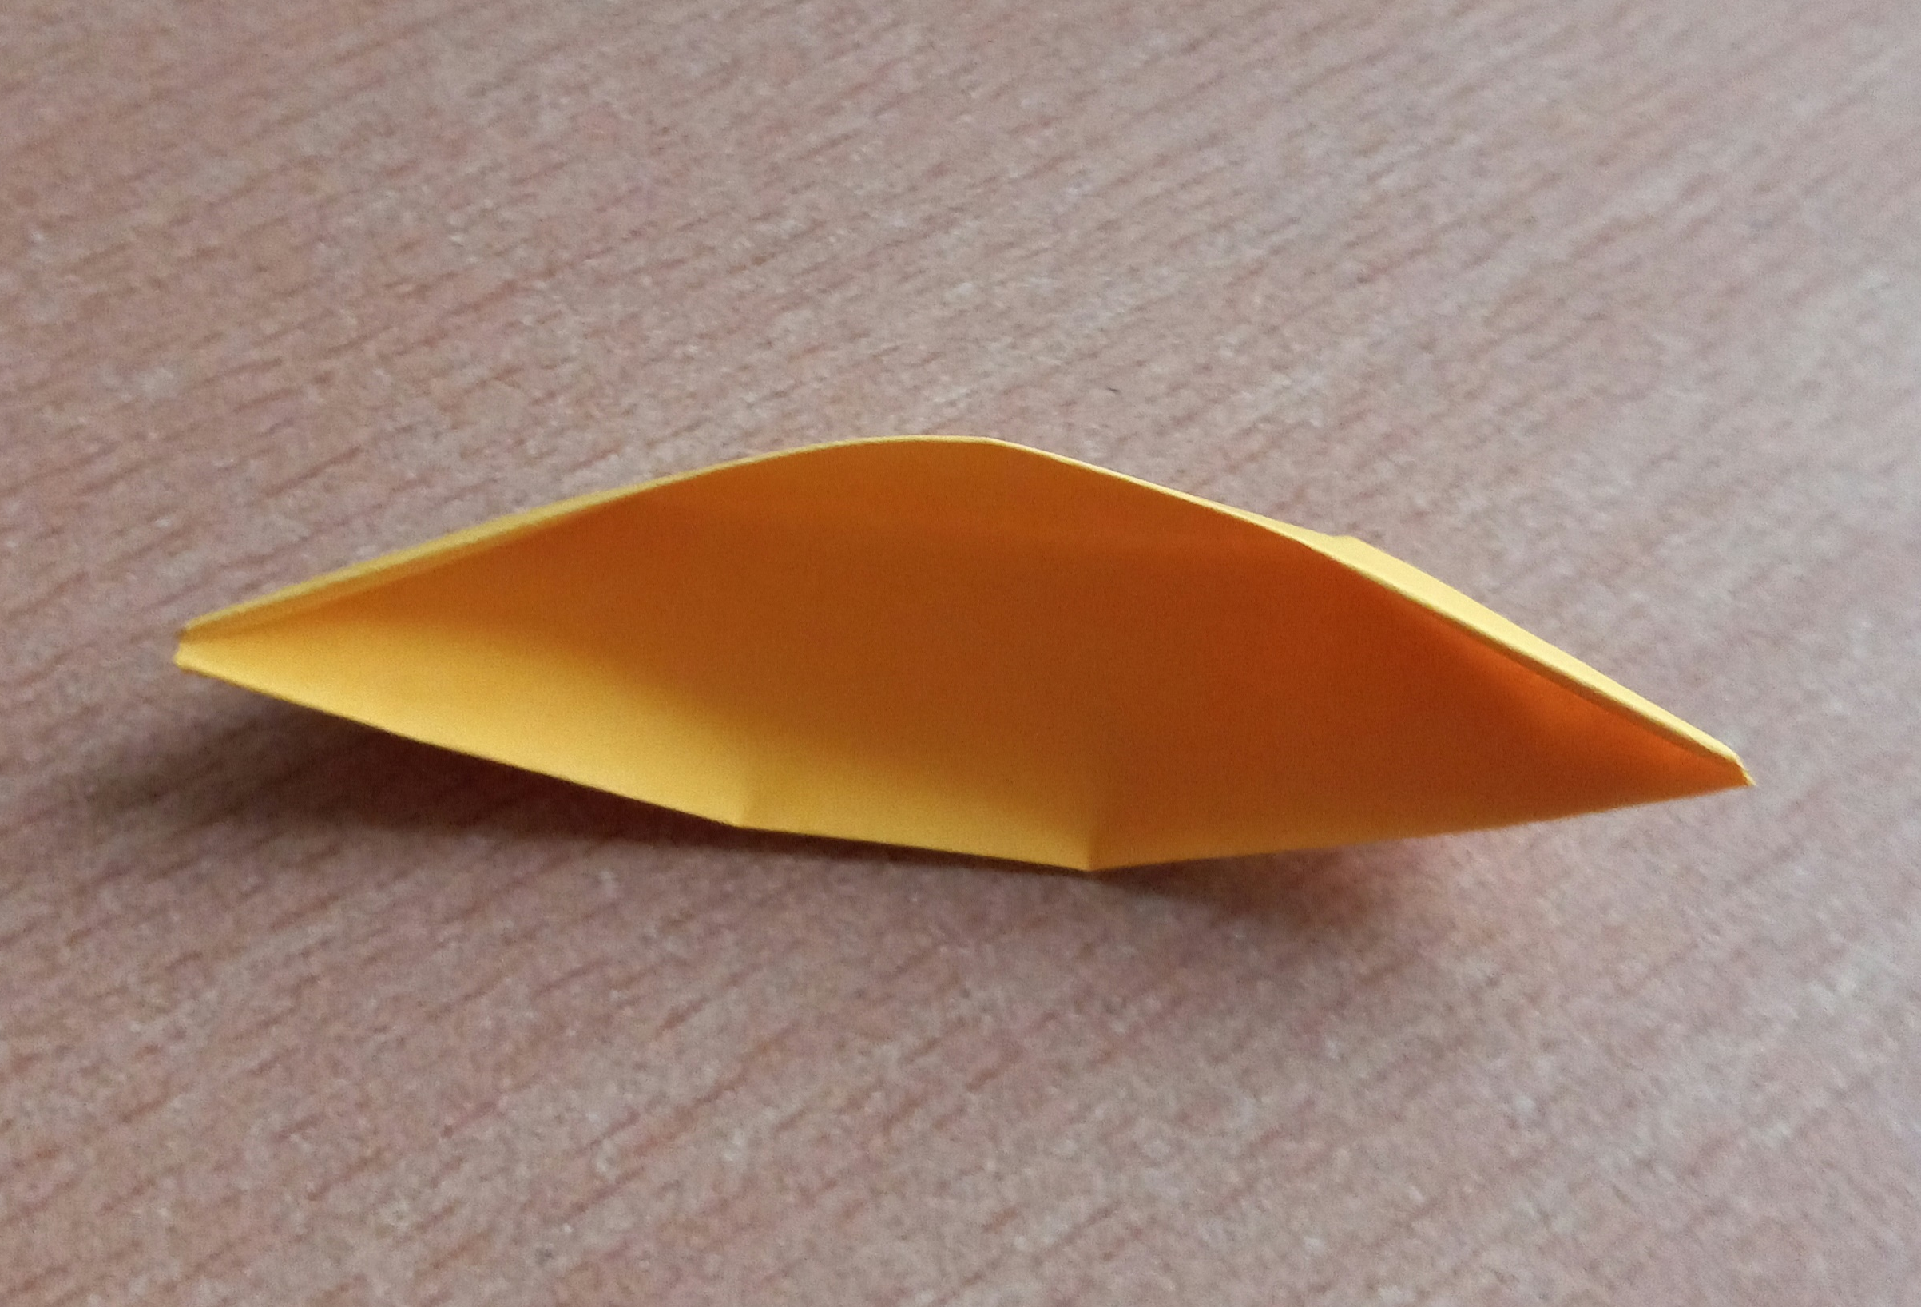
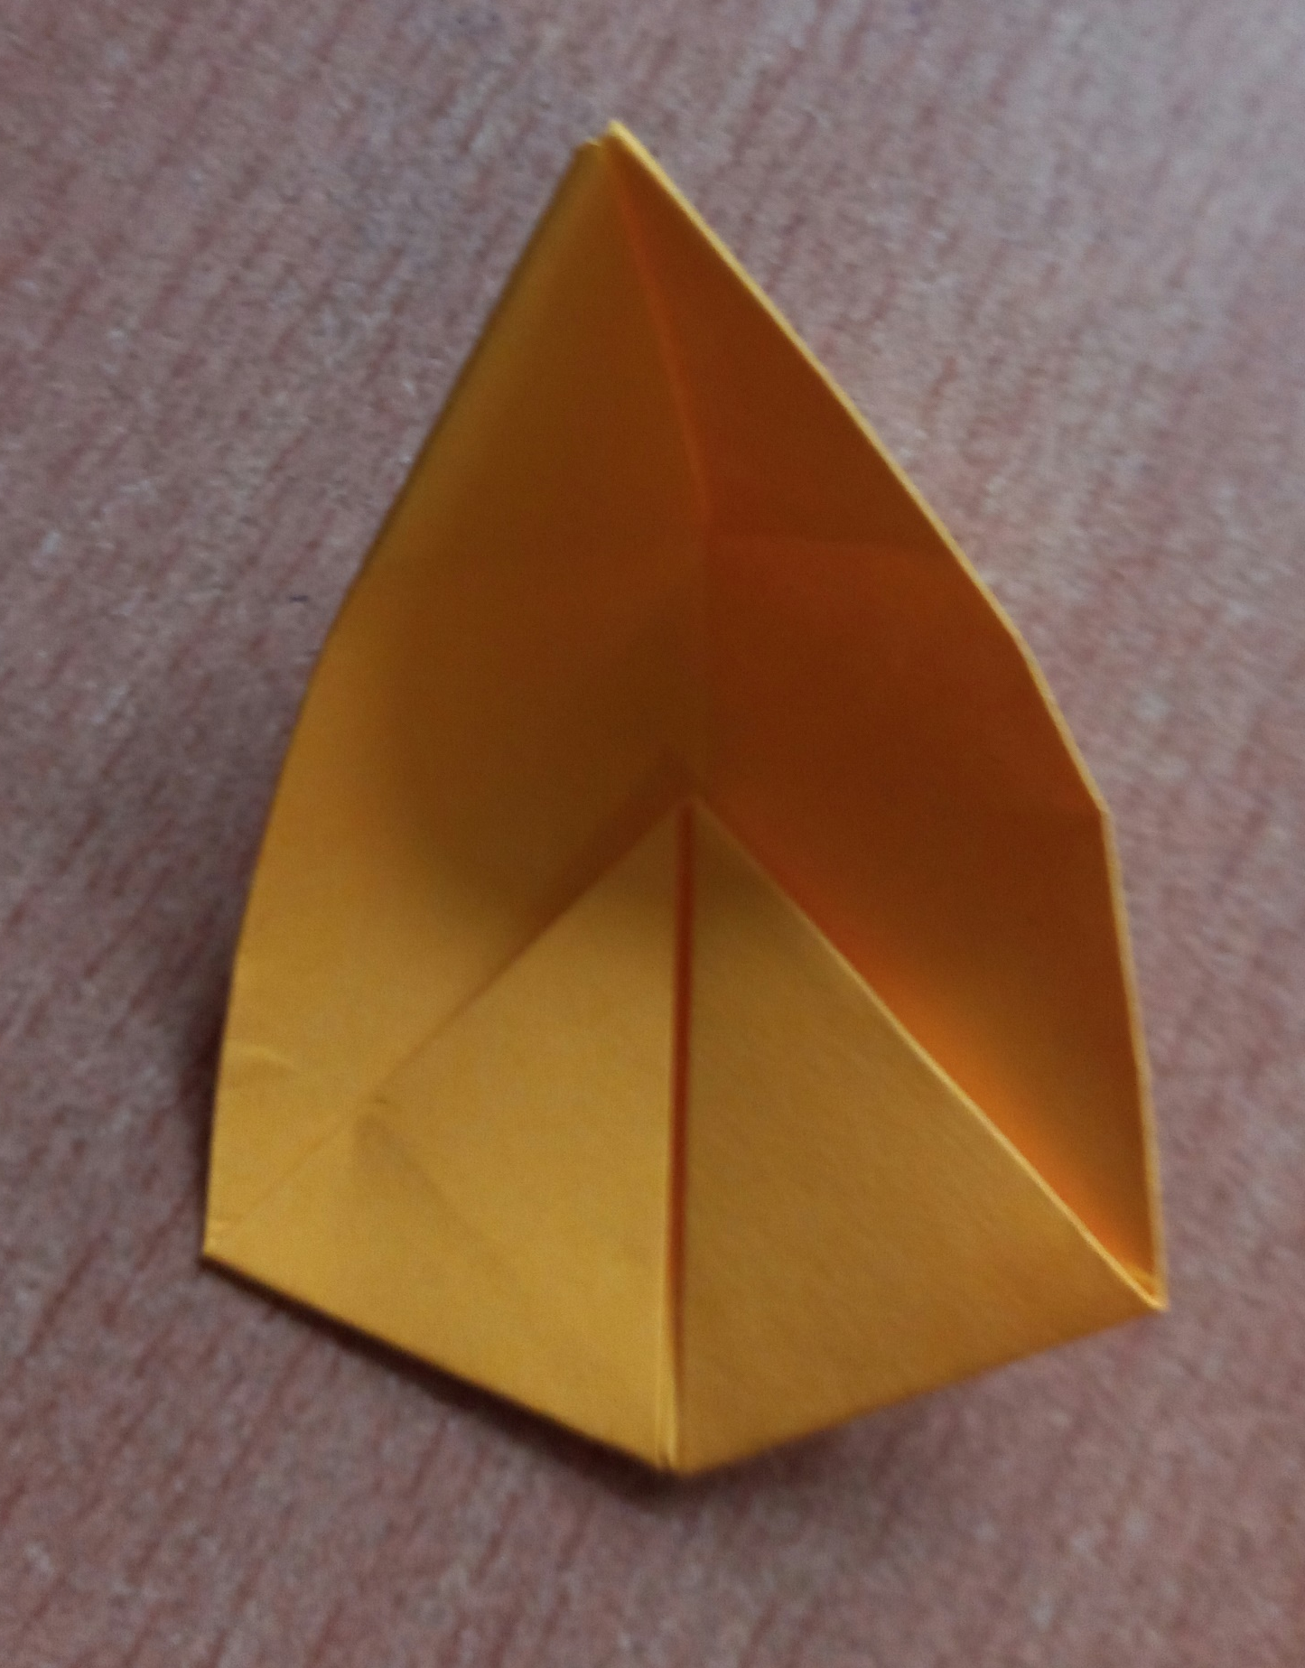
Етапи виготовлення квітки
Жовту заготовку скласти навпіл та повторити дію. Розгорнути заготовку, нижні та верхні кути загнути до центральної лінії згину. Верхній шар паперу опустити вниз і перевернути заготовку, загнути верхні кути до центральної лінії згину та знову опустити вниз верхній шар паперу. Розправити заготовку, яка повинна нагадувати «човник». Один кут човника загнути до середини так, щоб лінії згину співпадали.
Пелюстка готова.

Slide 7
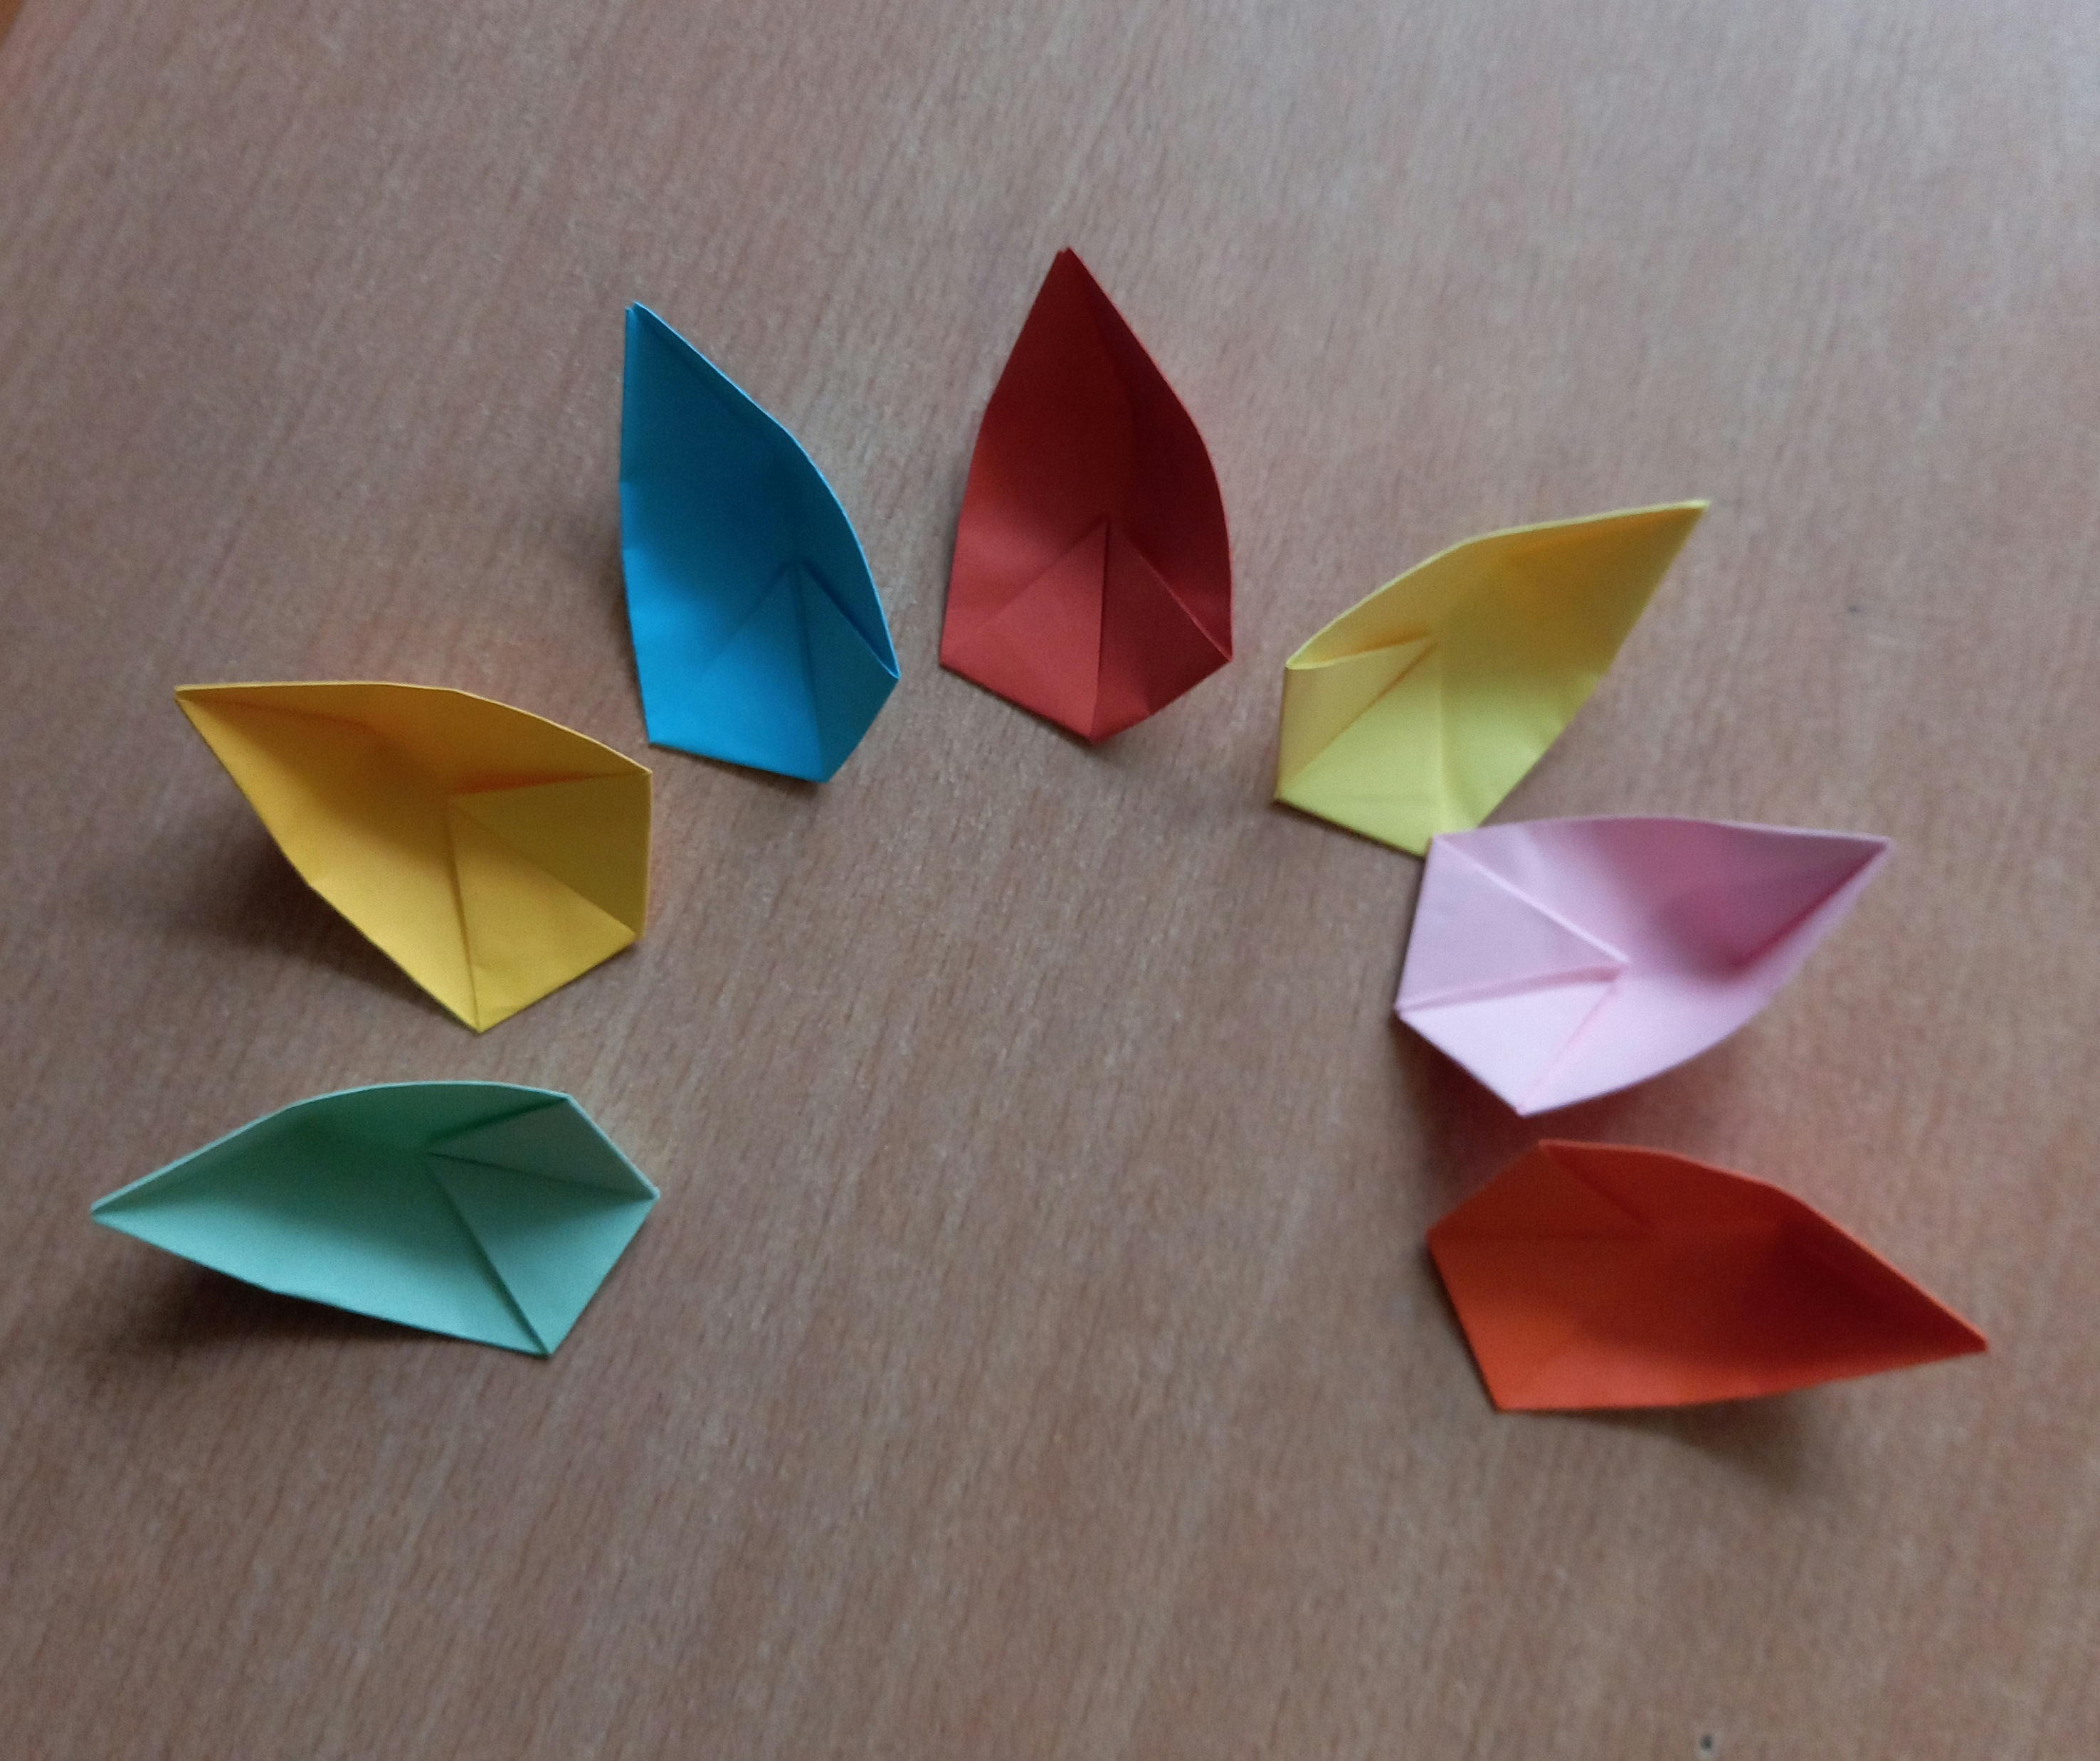
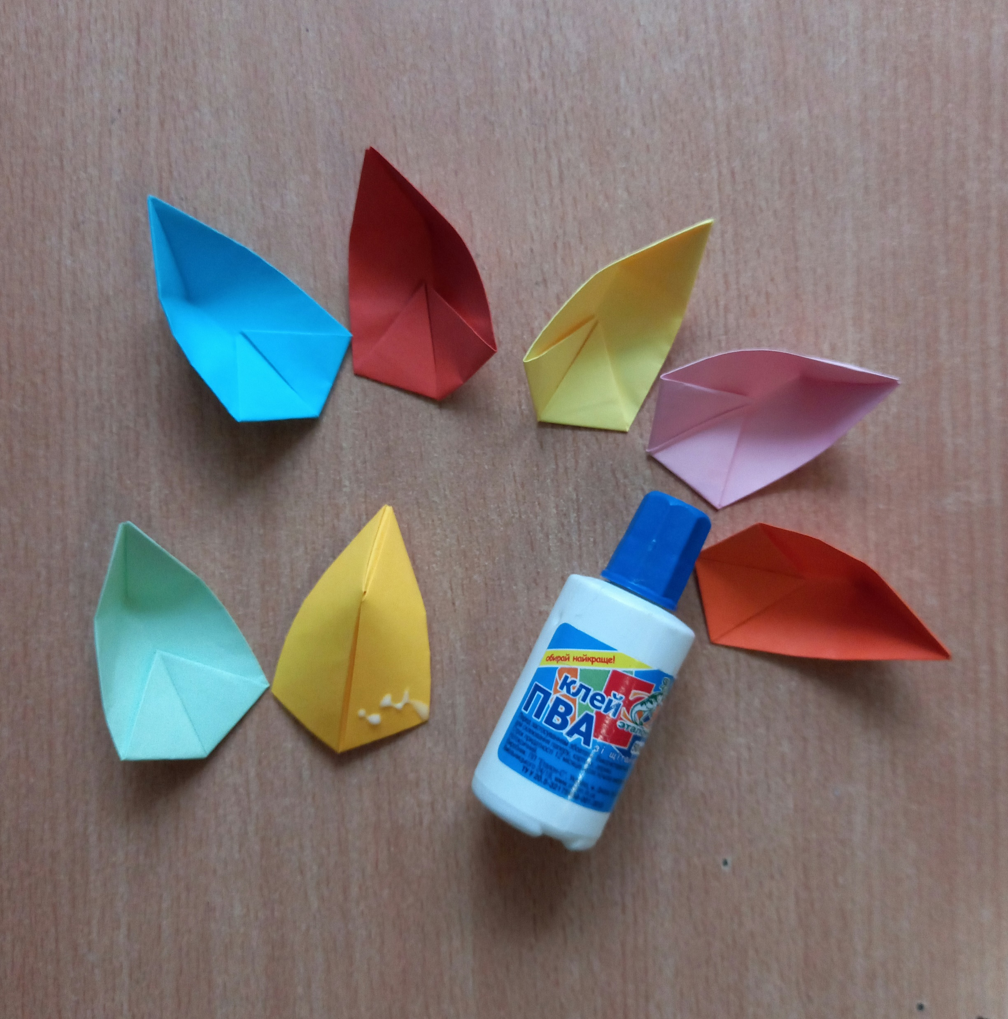
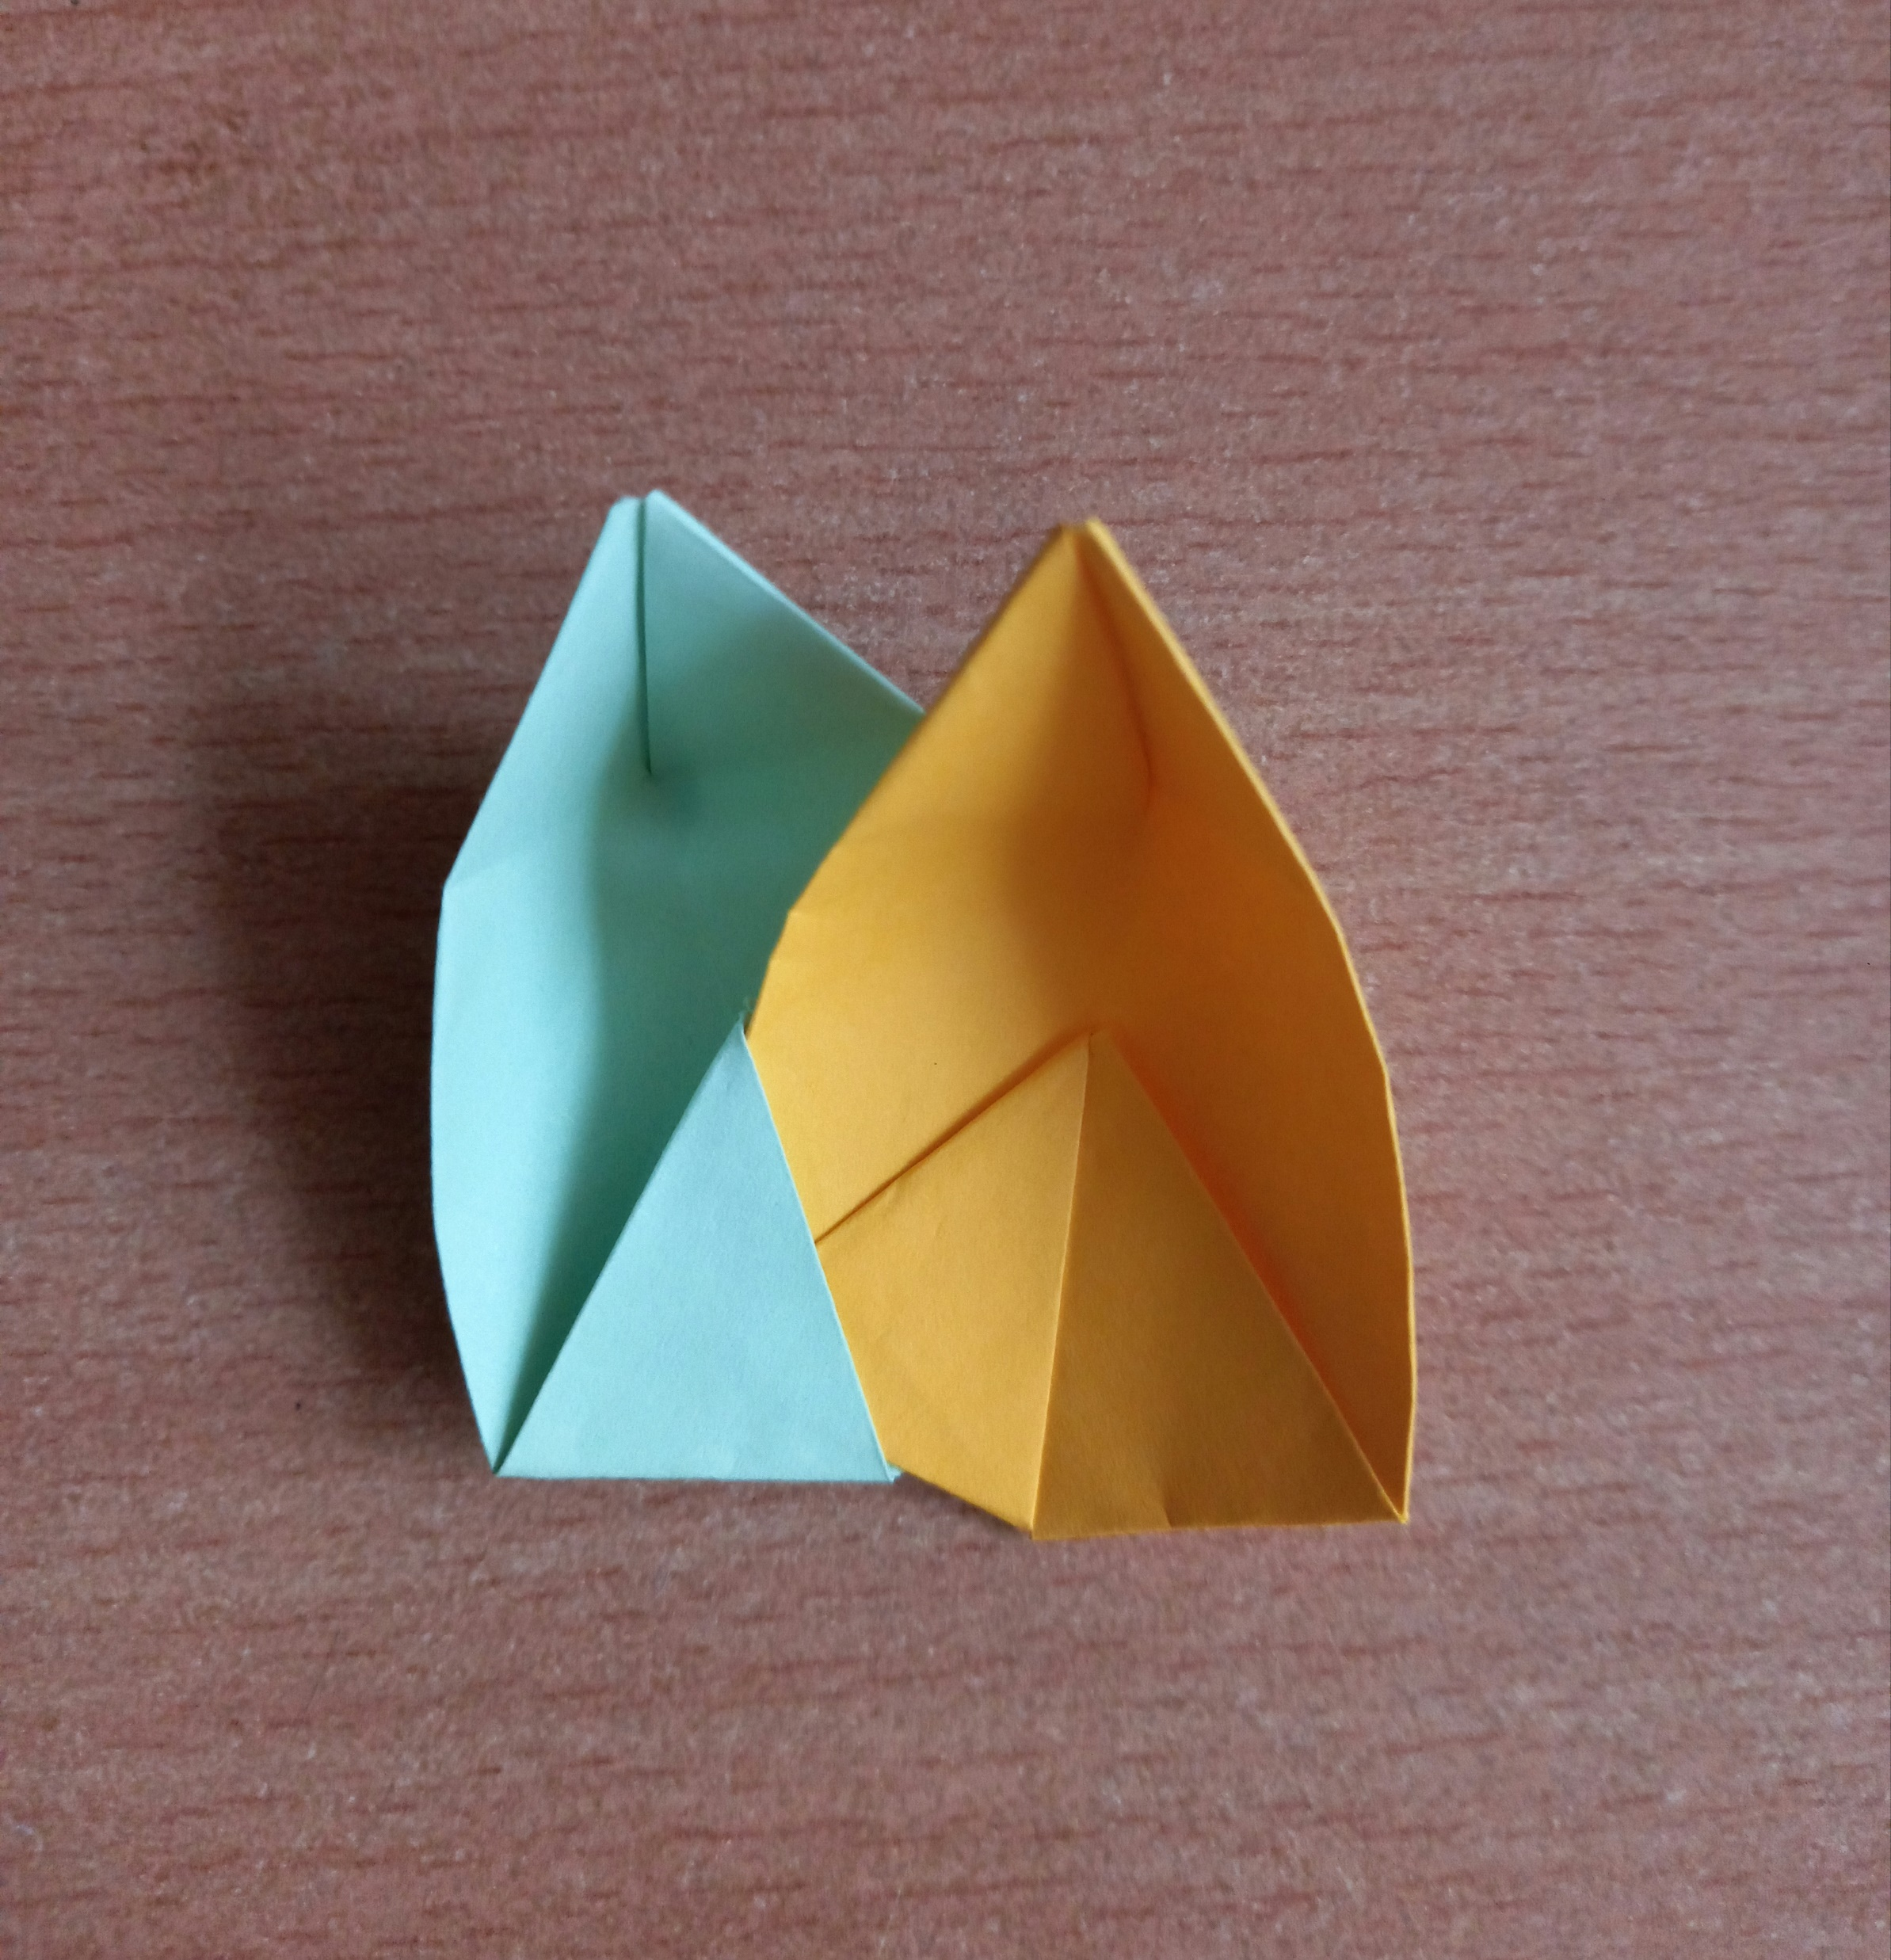
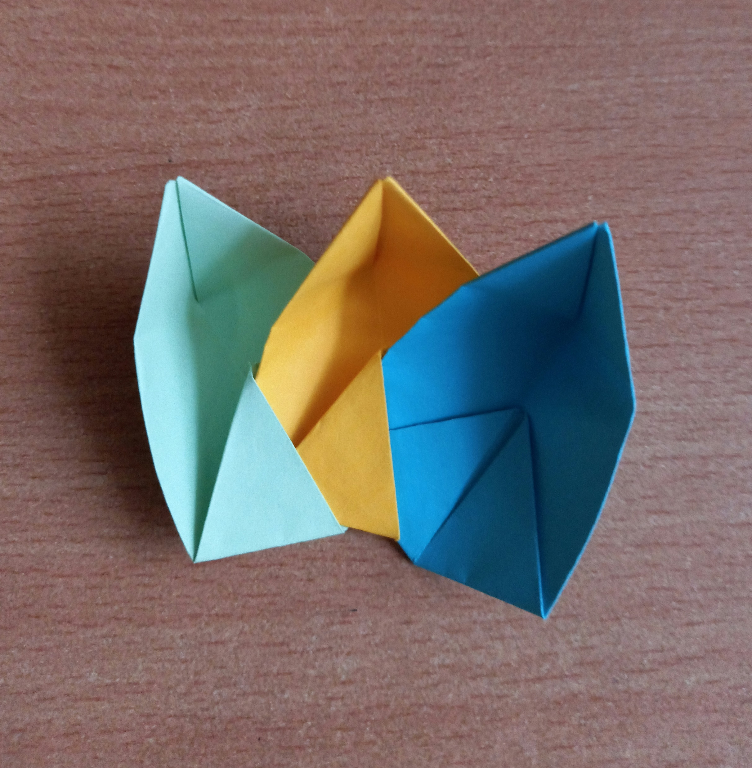
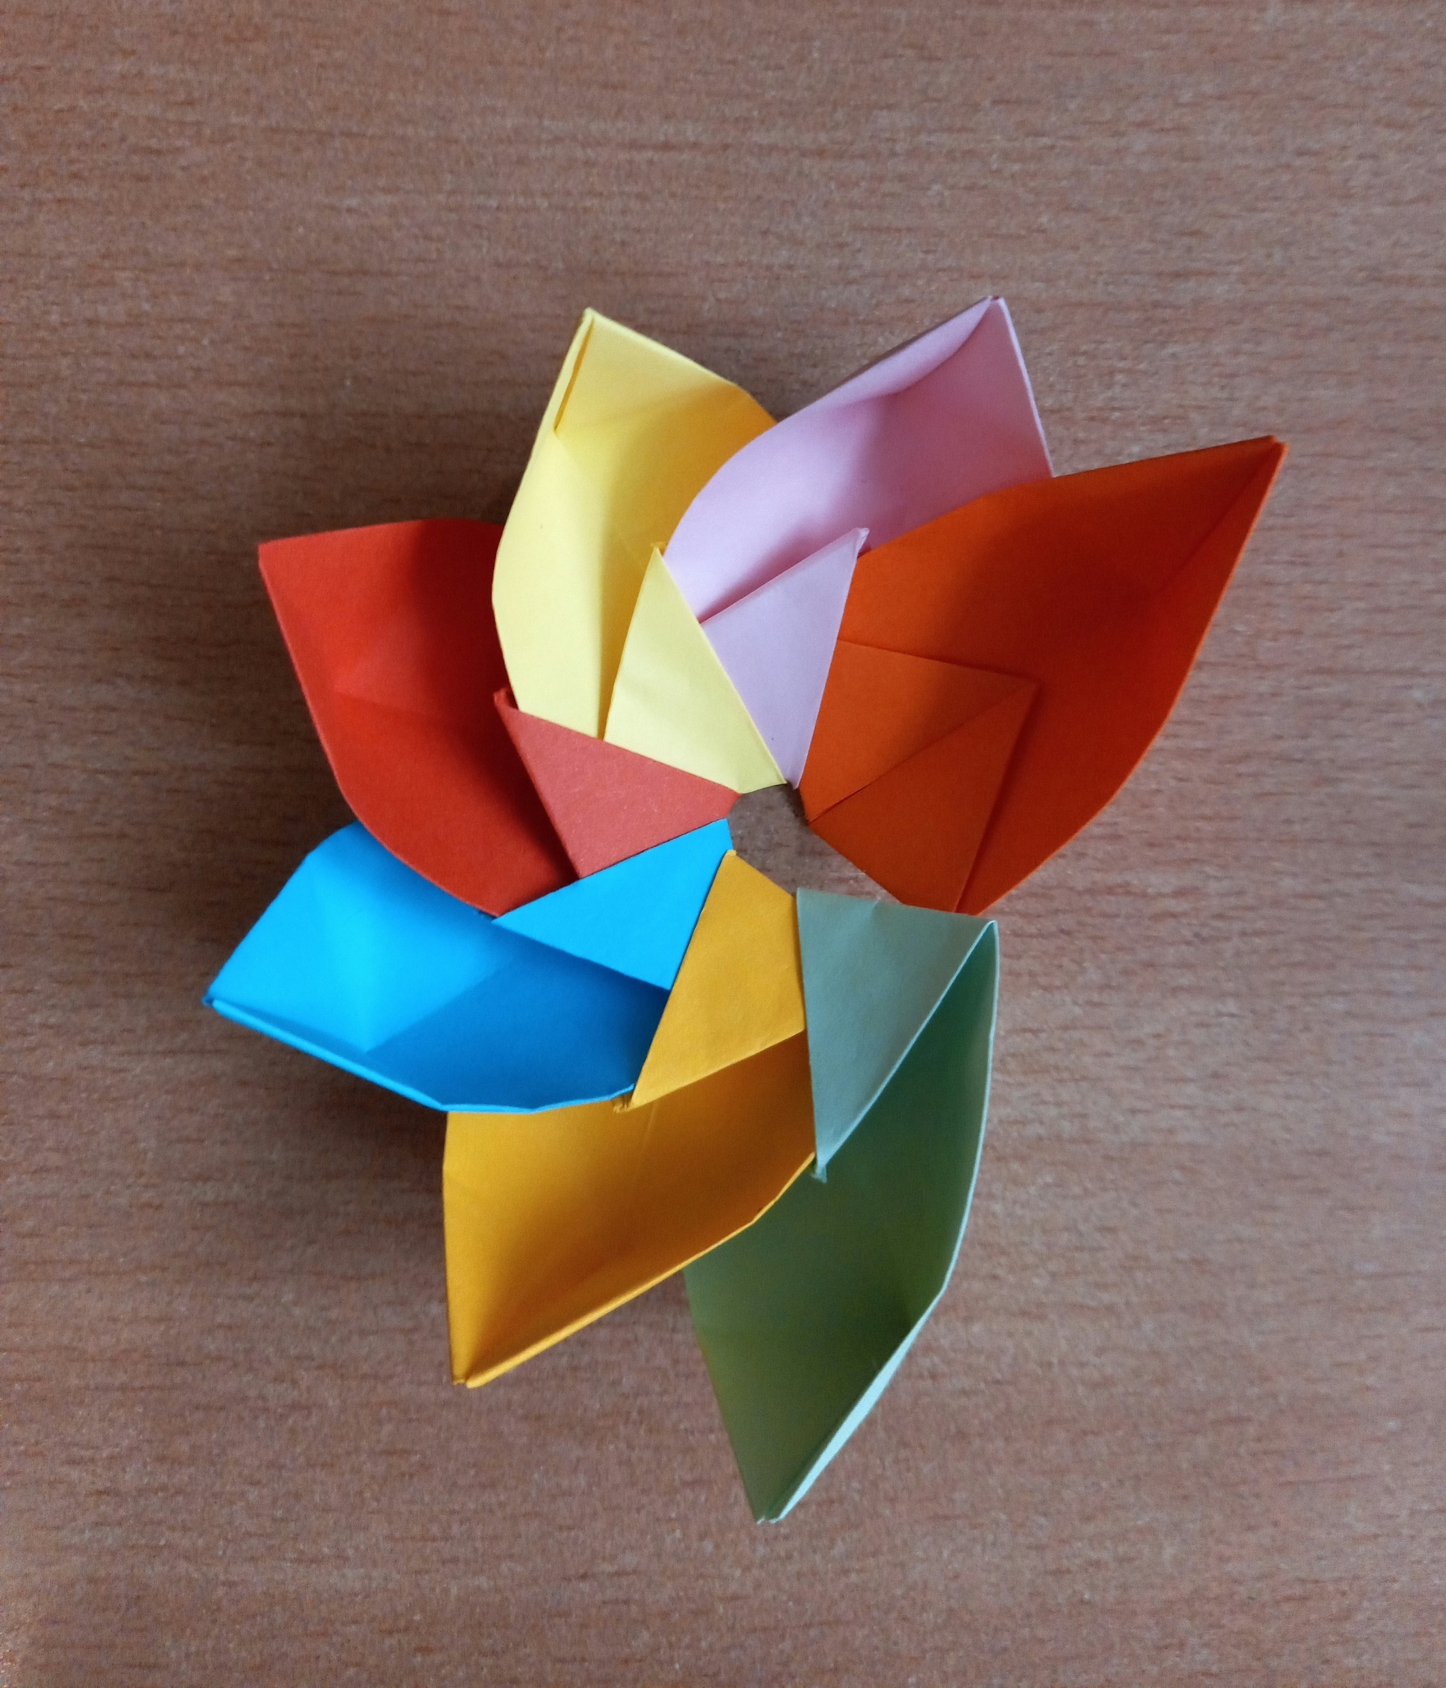
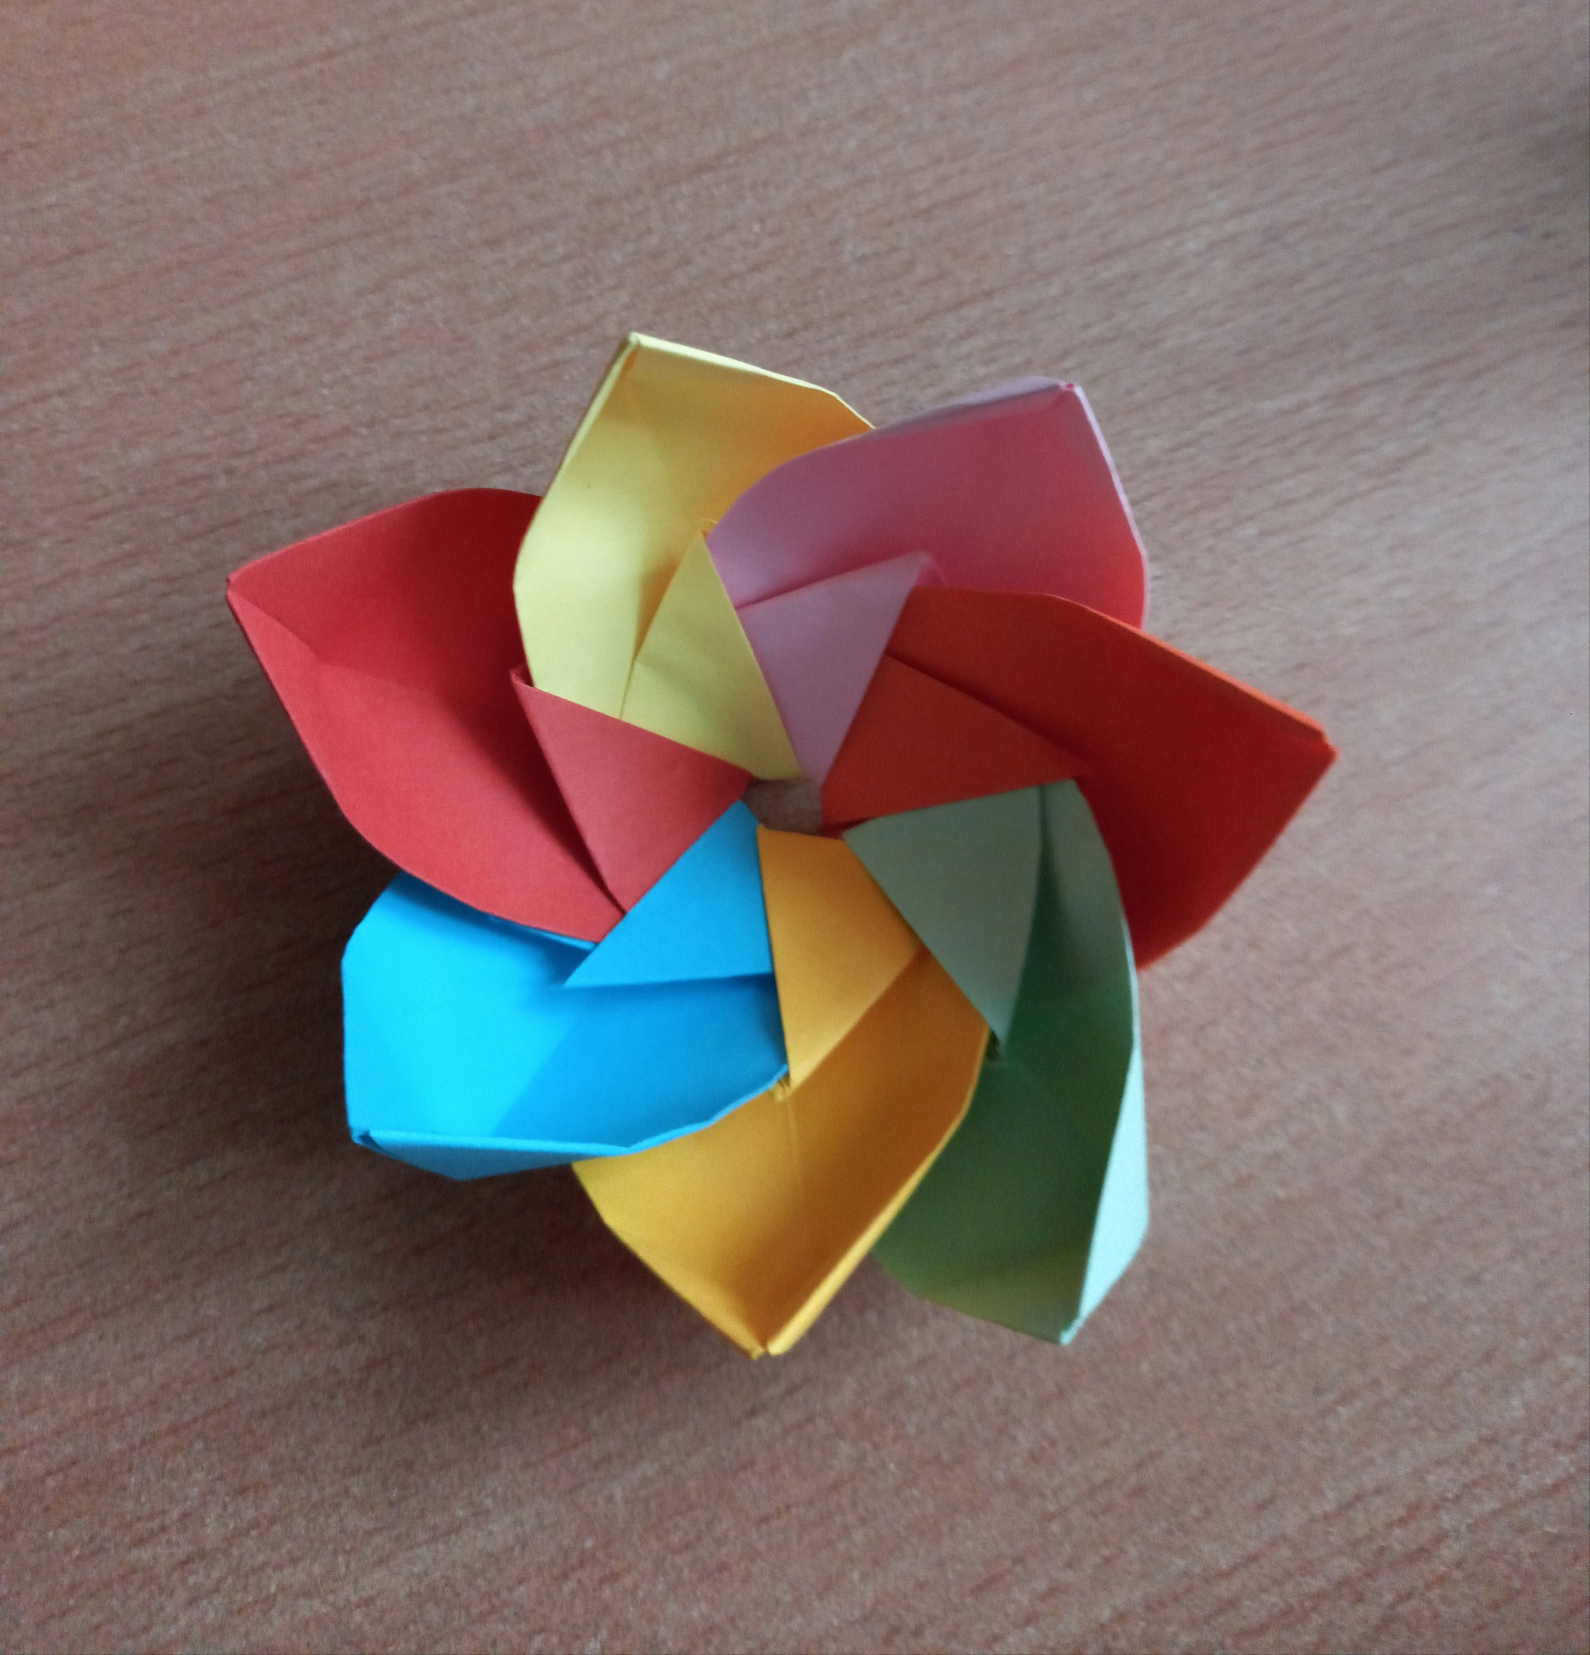
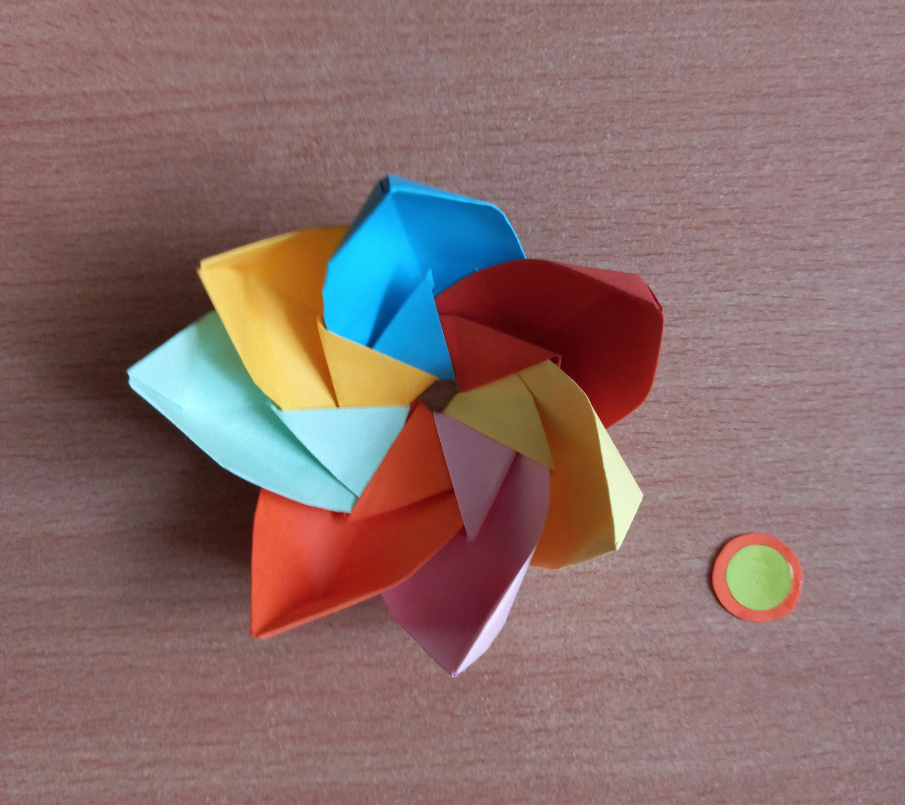
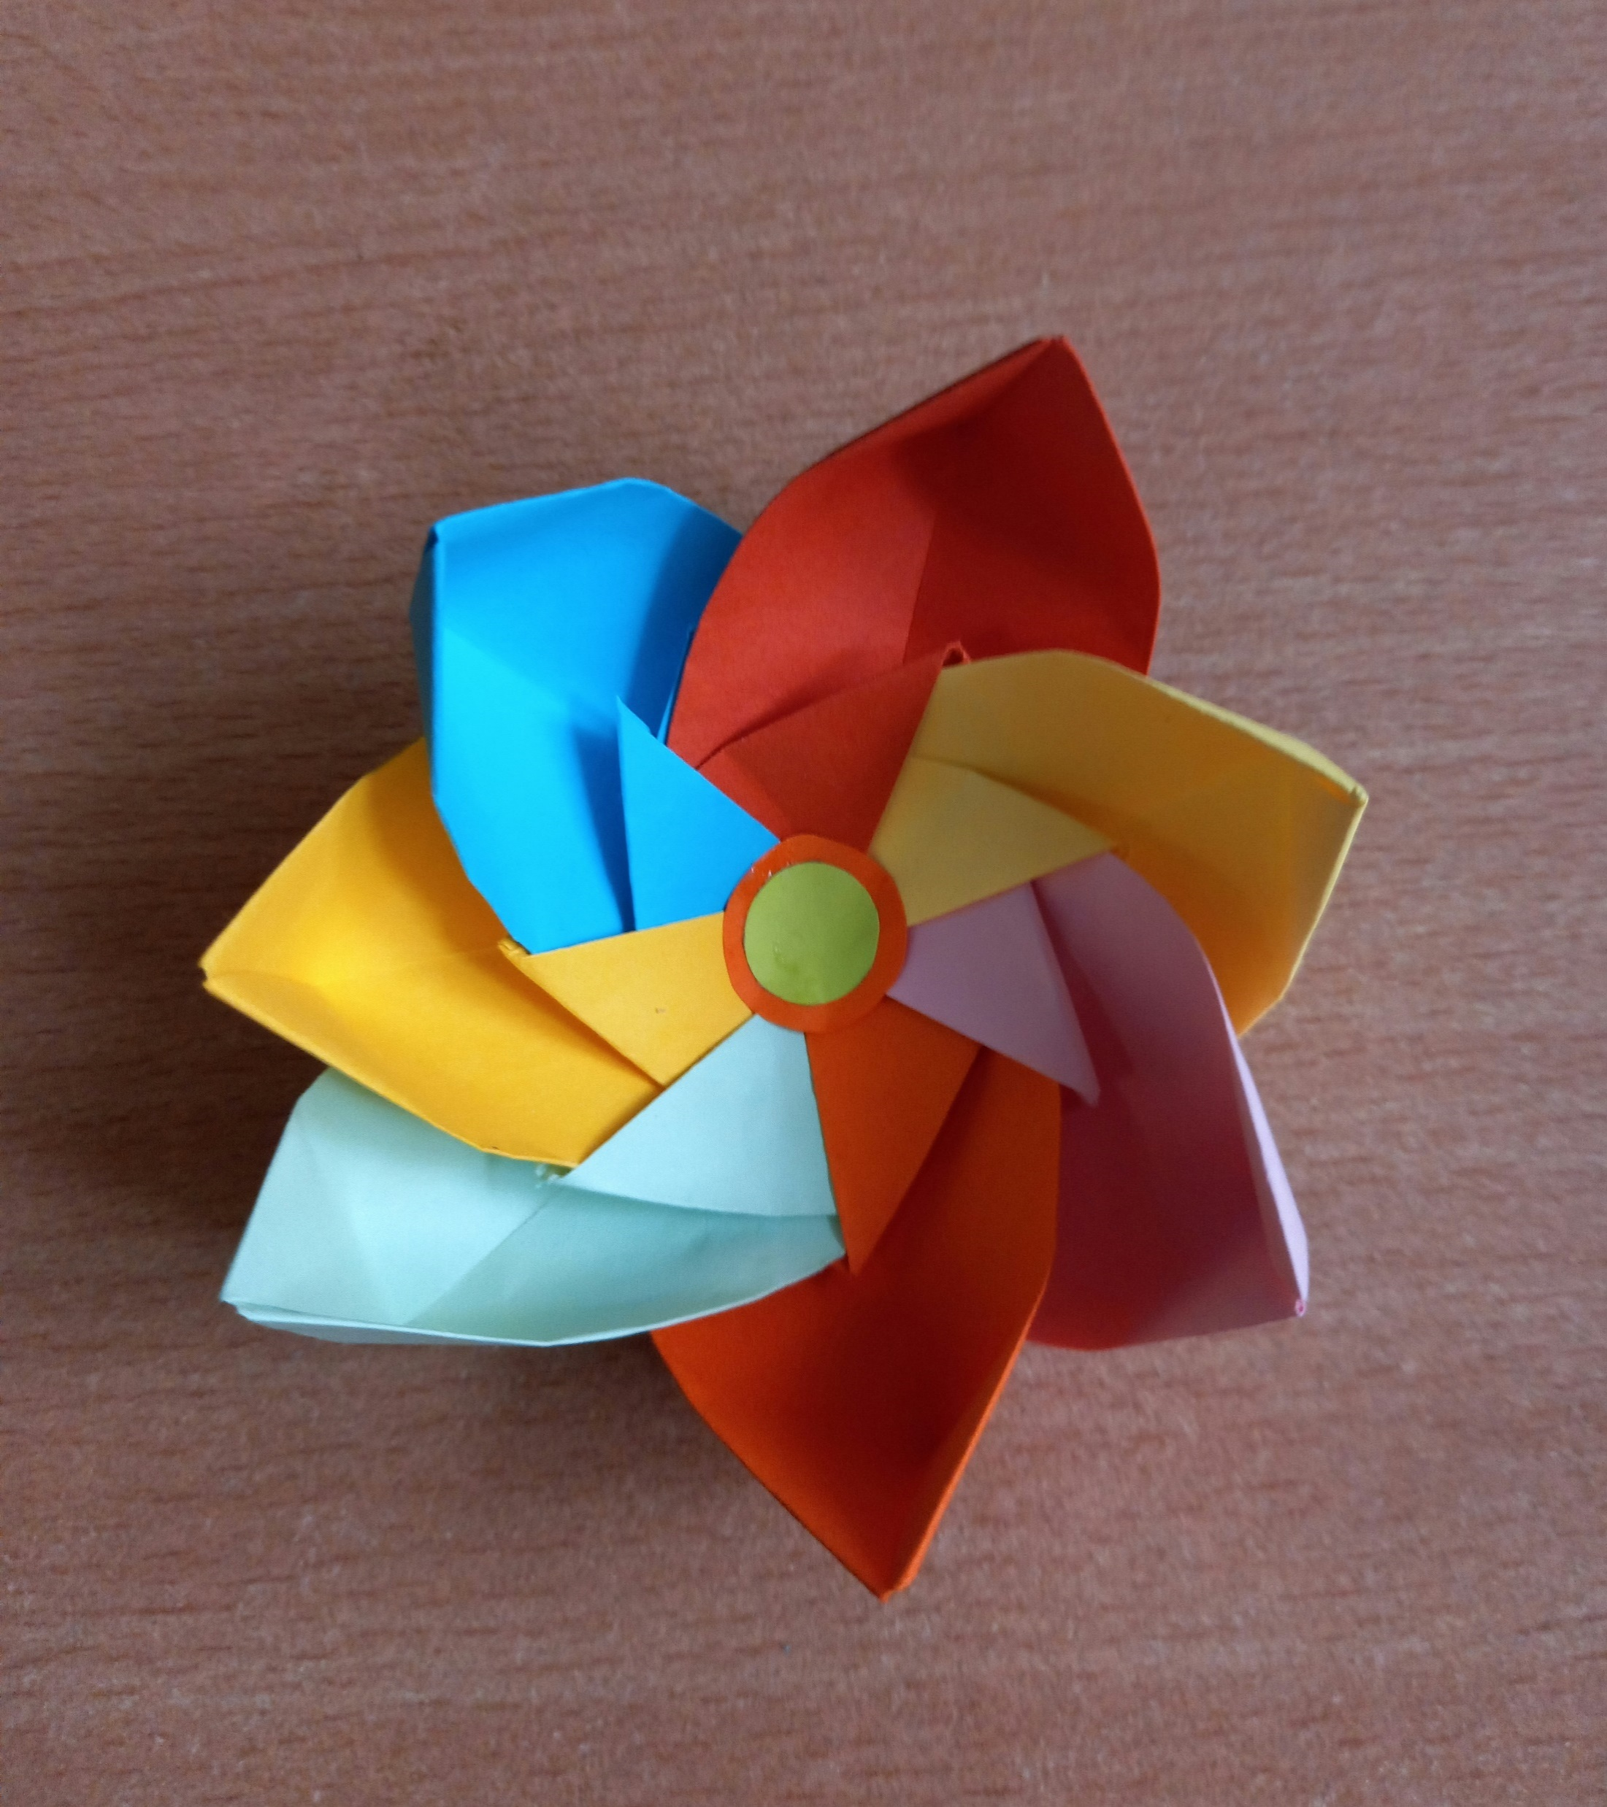
2. Зробити ще шість таких пелюсток. В «кишеньку» салатової пелюстки вклеїти темножовту, в темножовту – синю. Так по черзі вклеїти всі пелюстки. Для того, щоб склеїти останні дві пелюстки необхідно вивести наперед салатову пелюстку і вклеїти її в жовтогарячу, після цього вирізати та приклеїти серединку квітки.

Slide 8
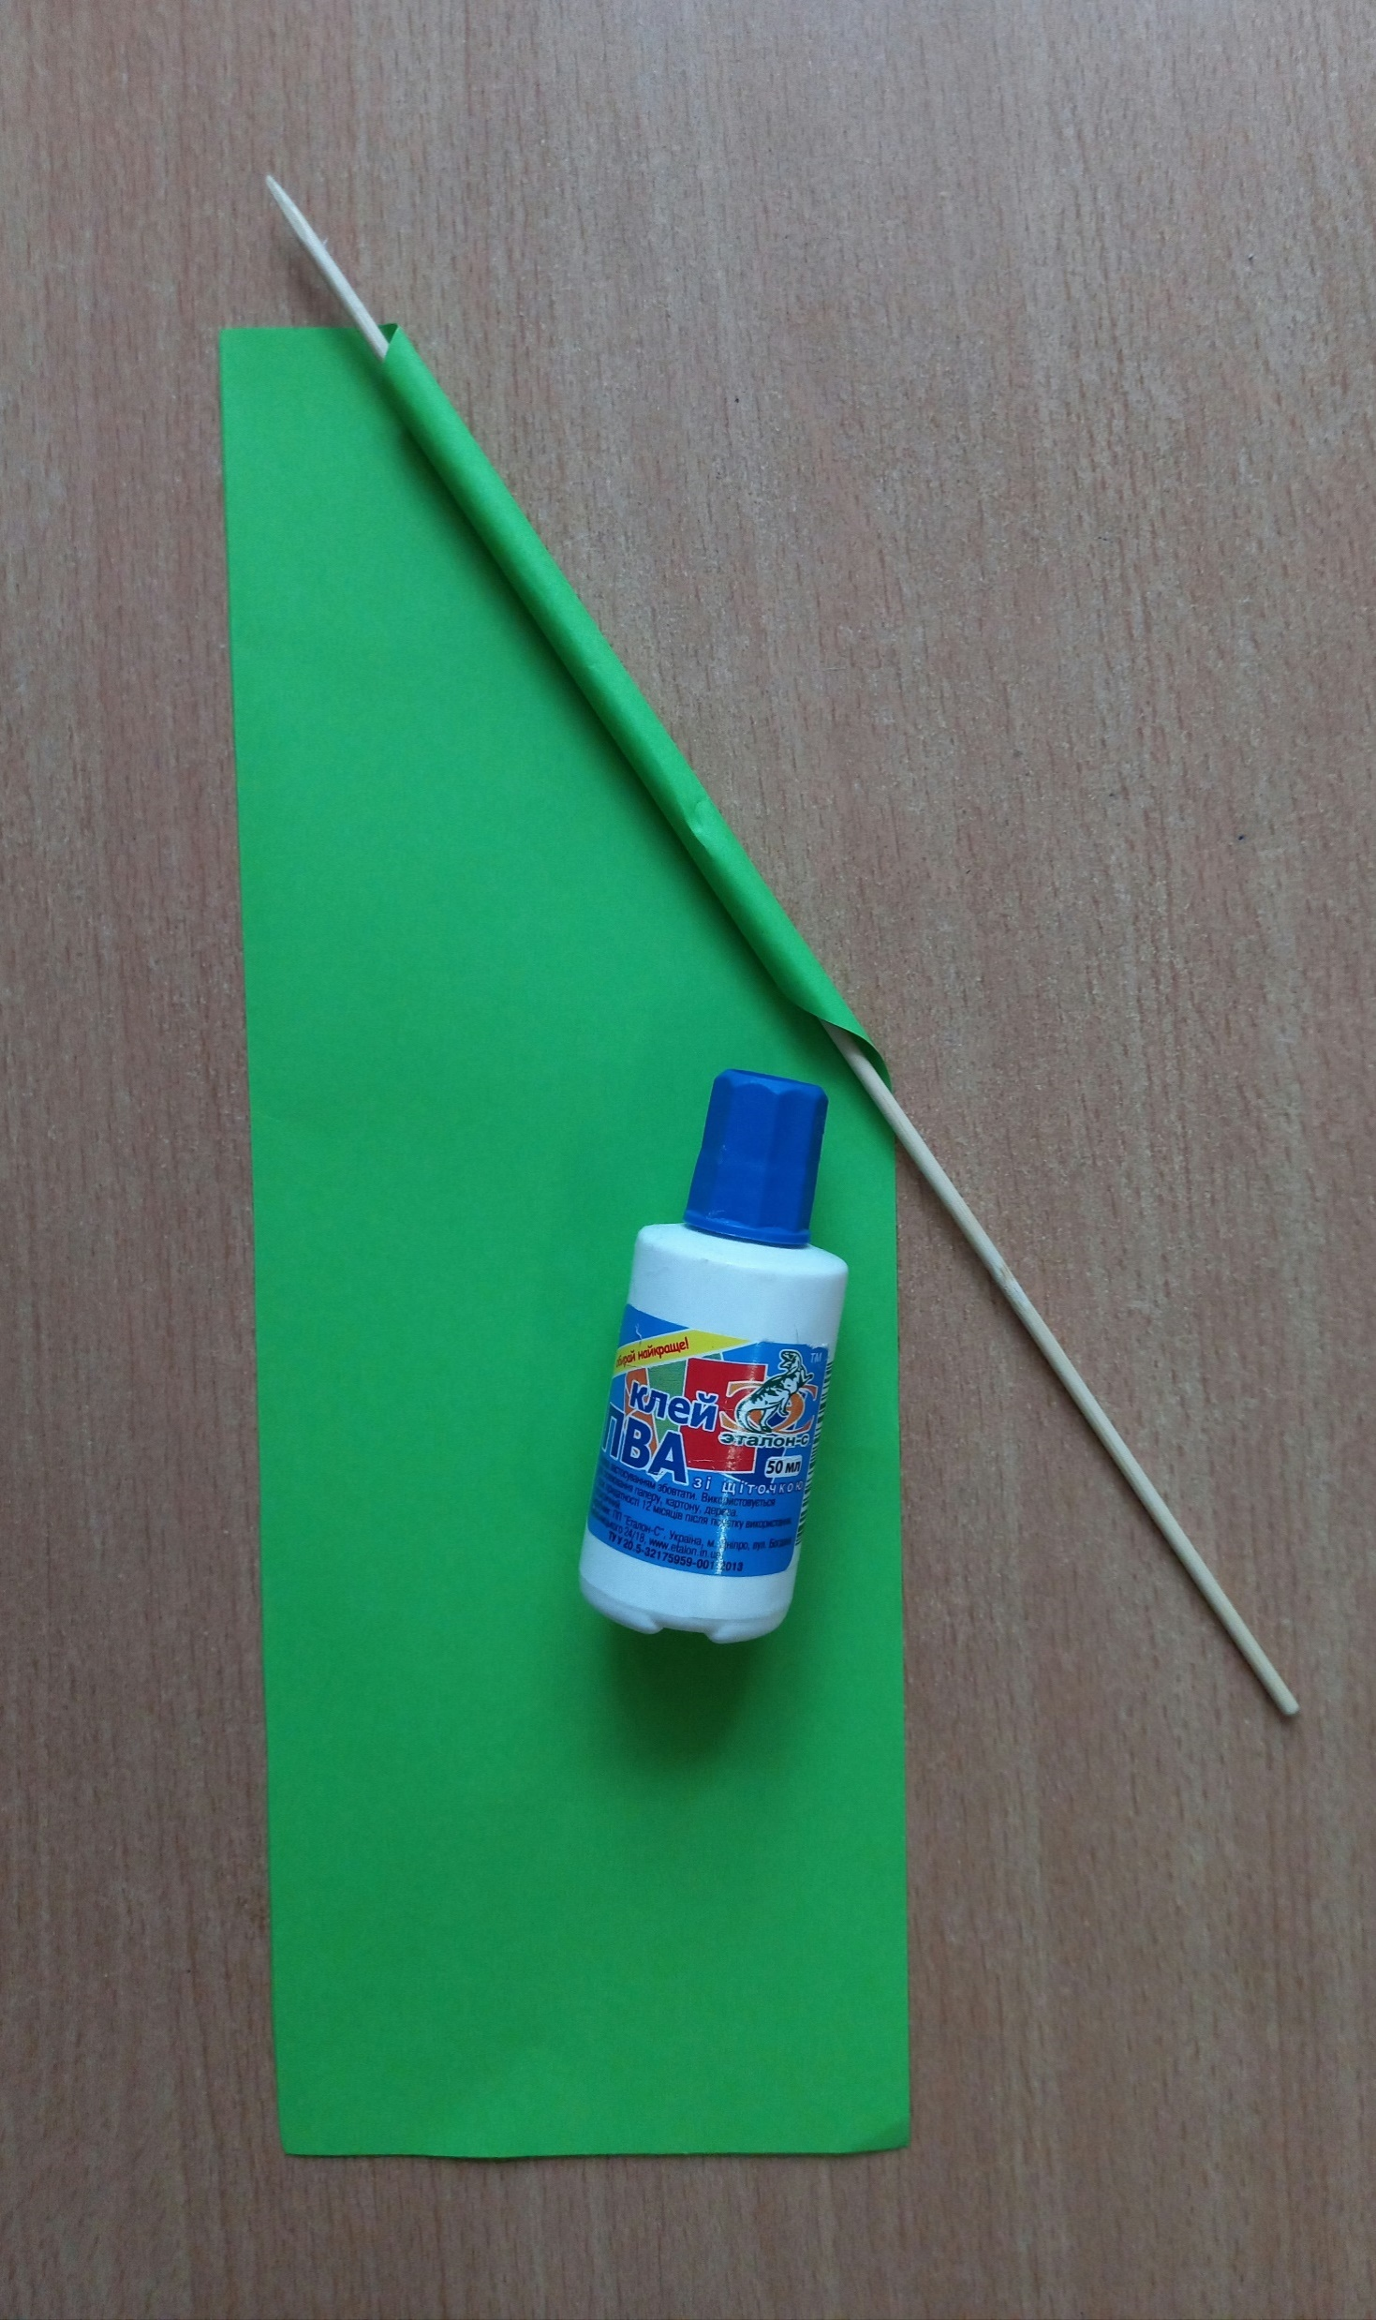
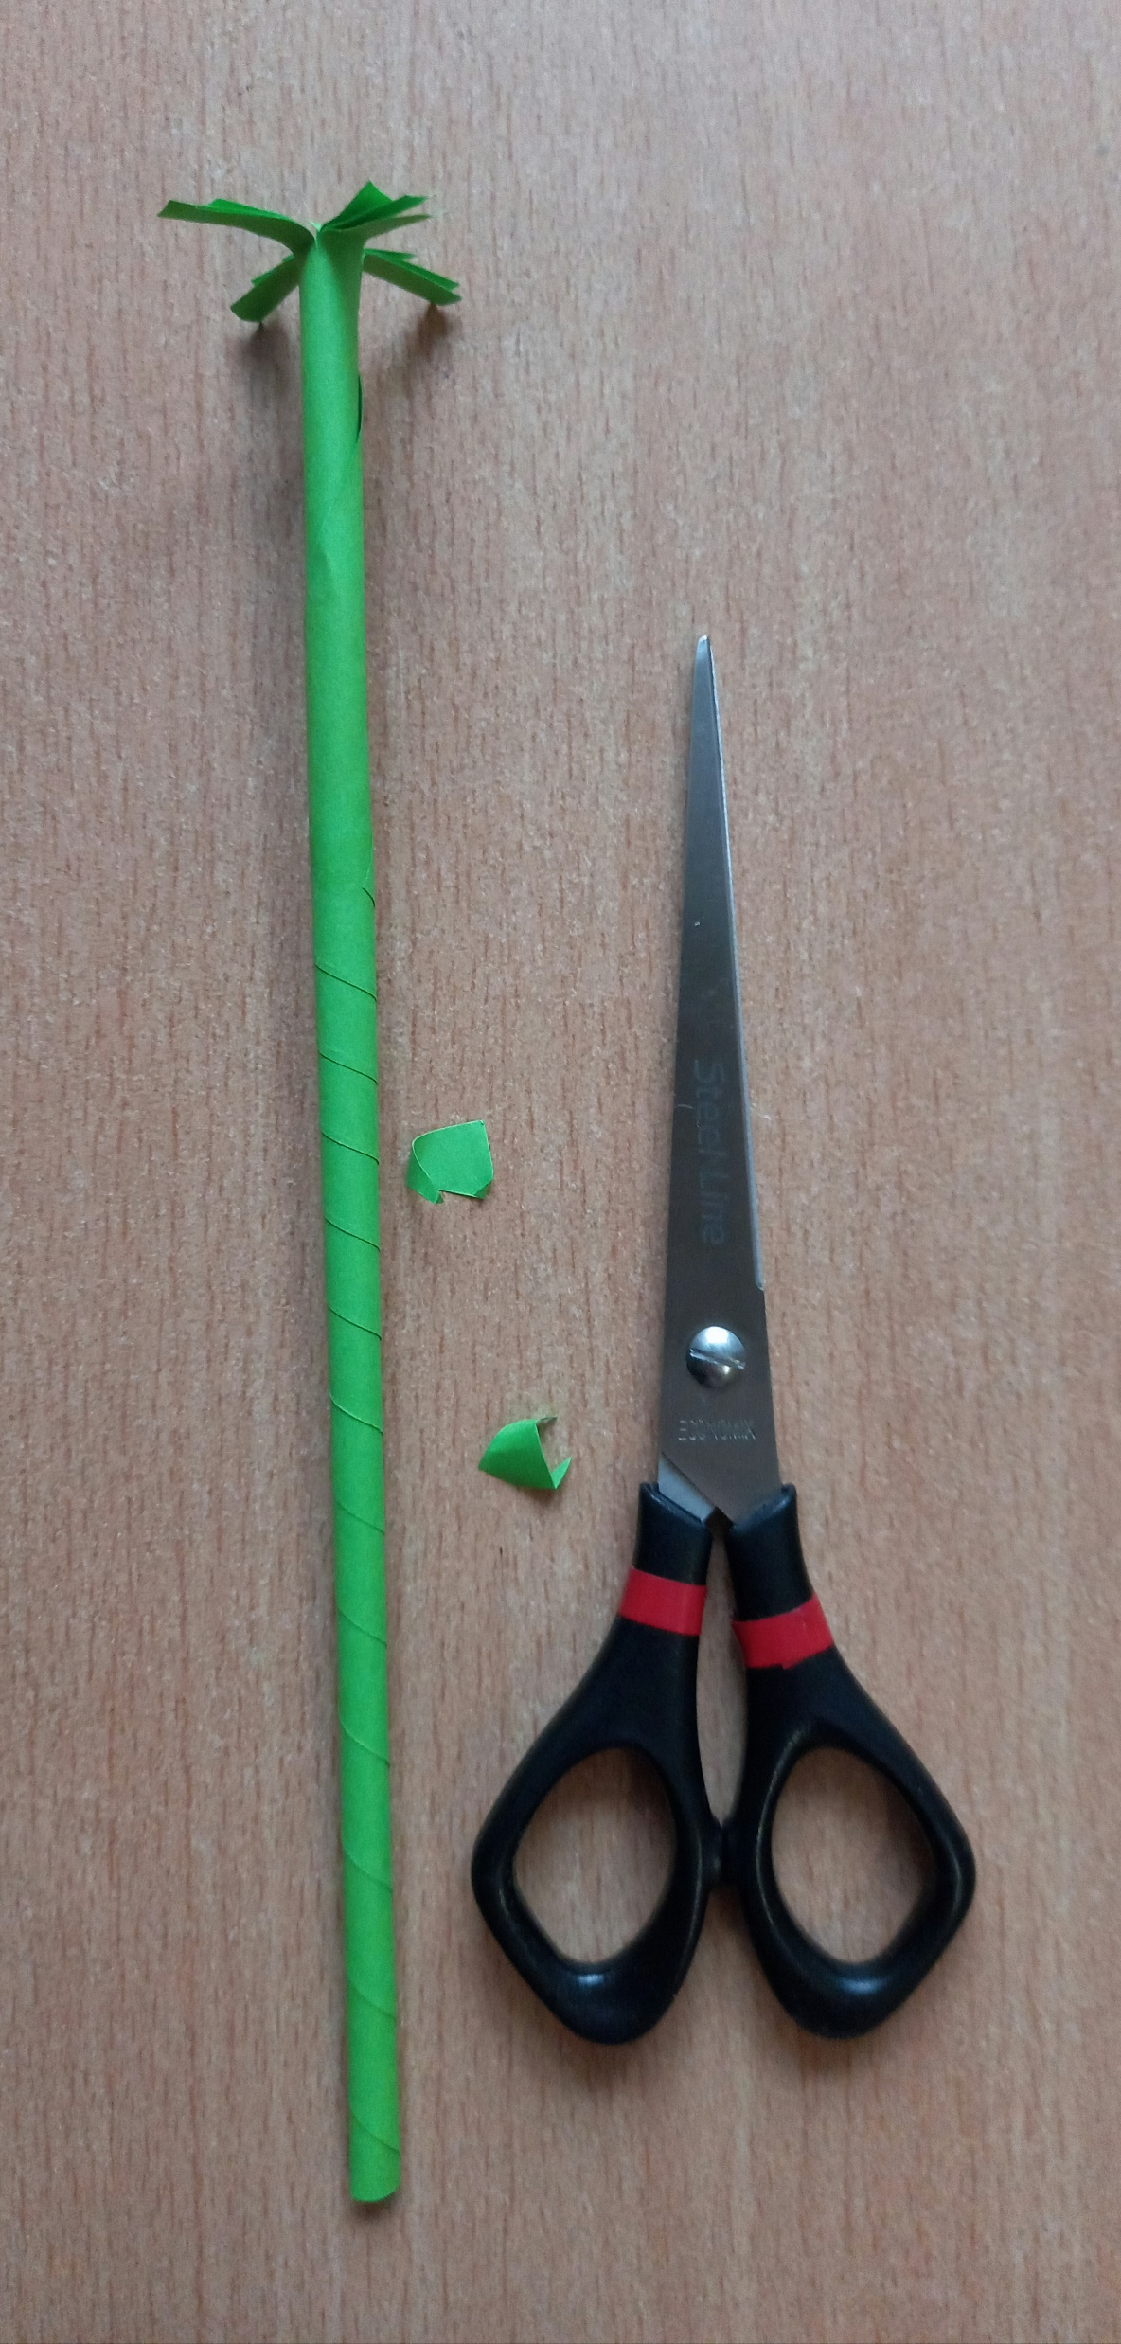
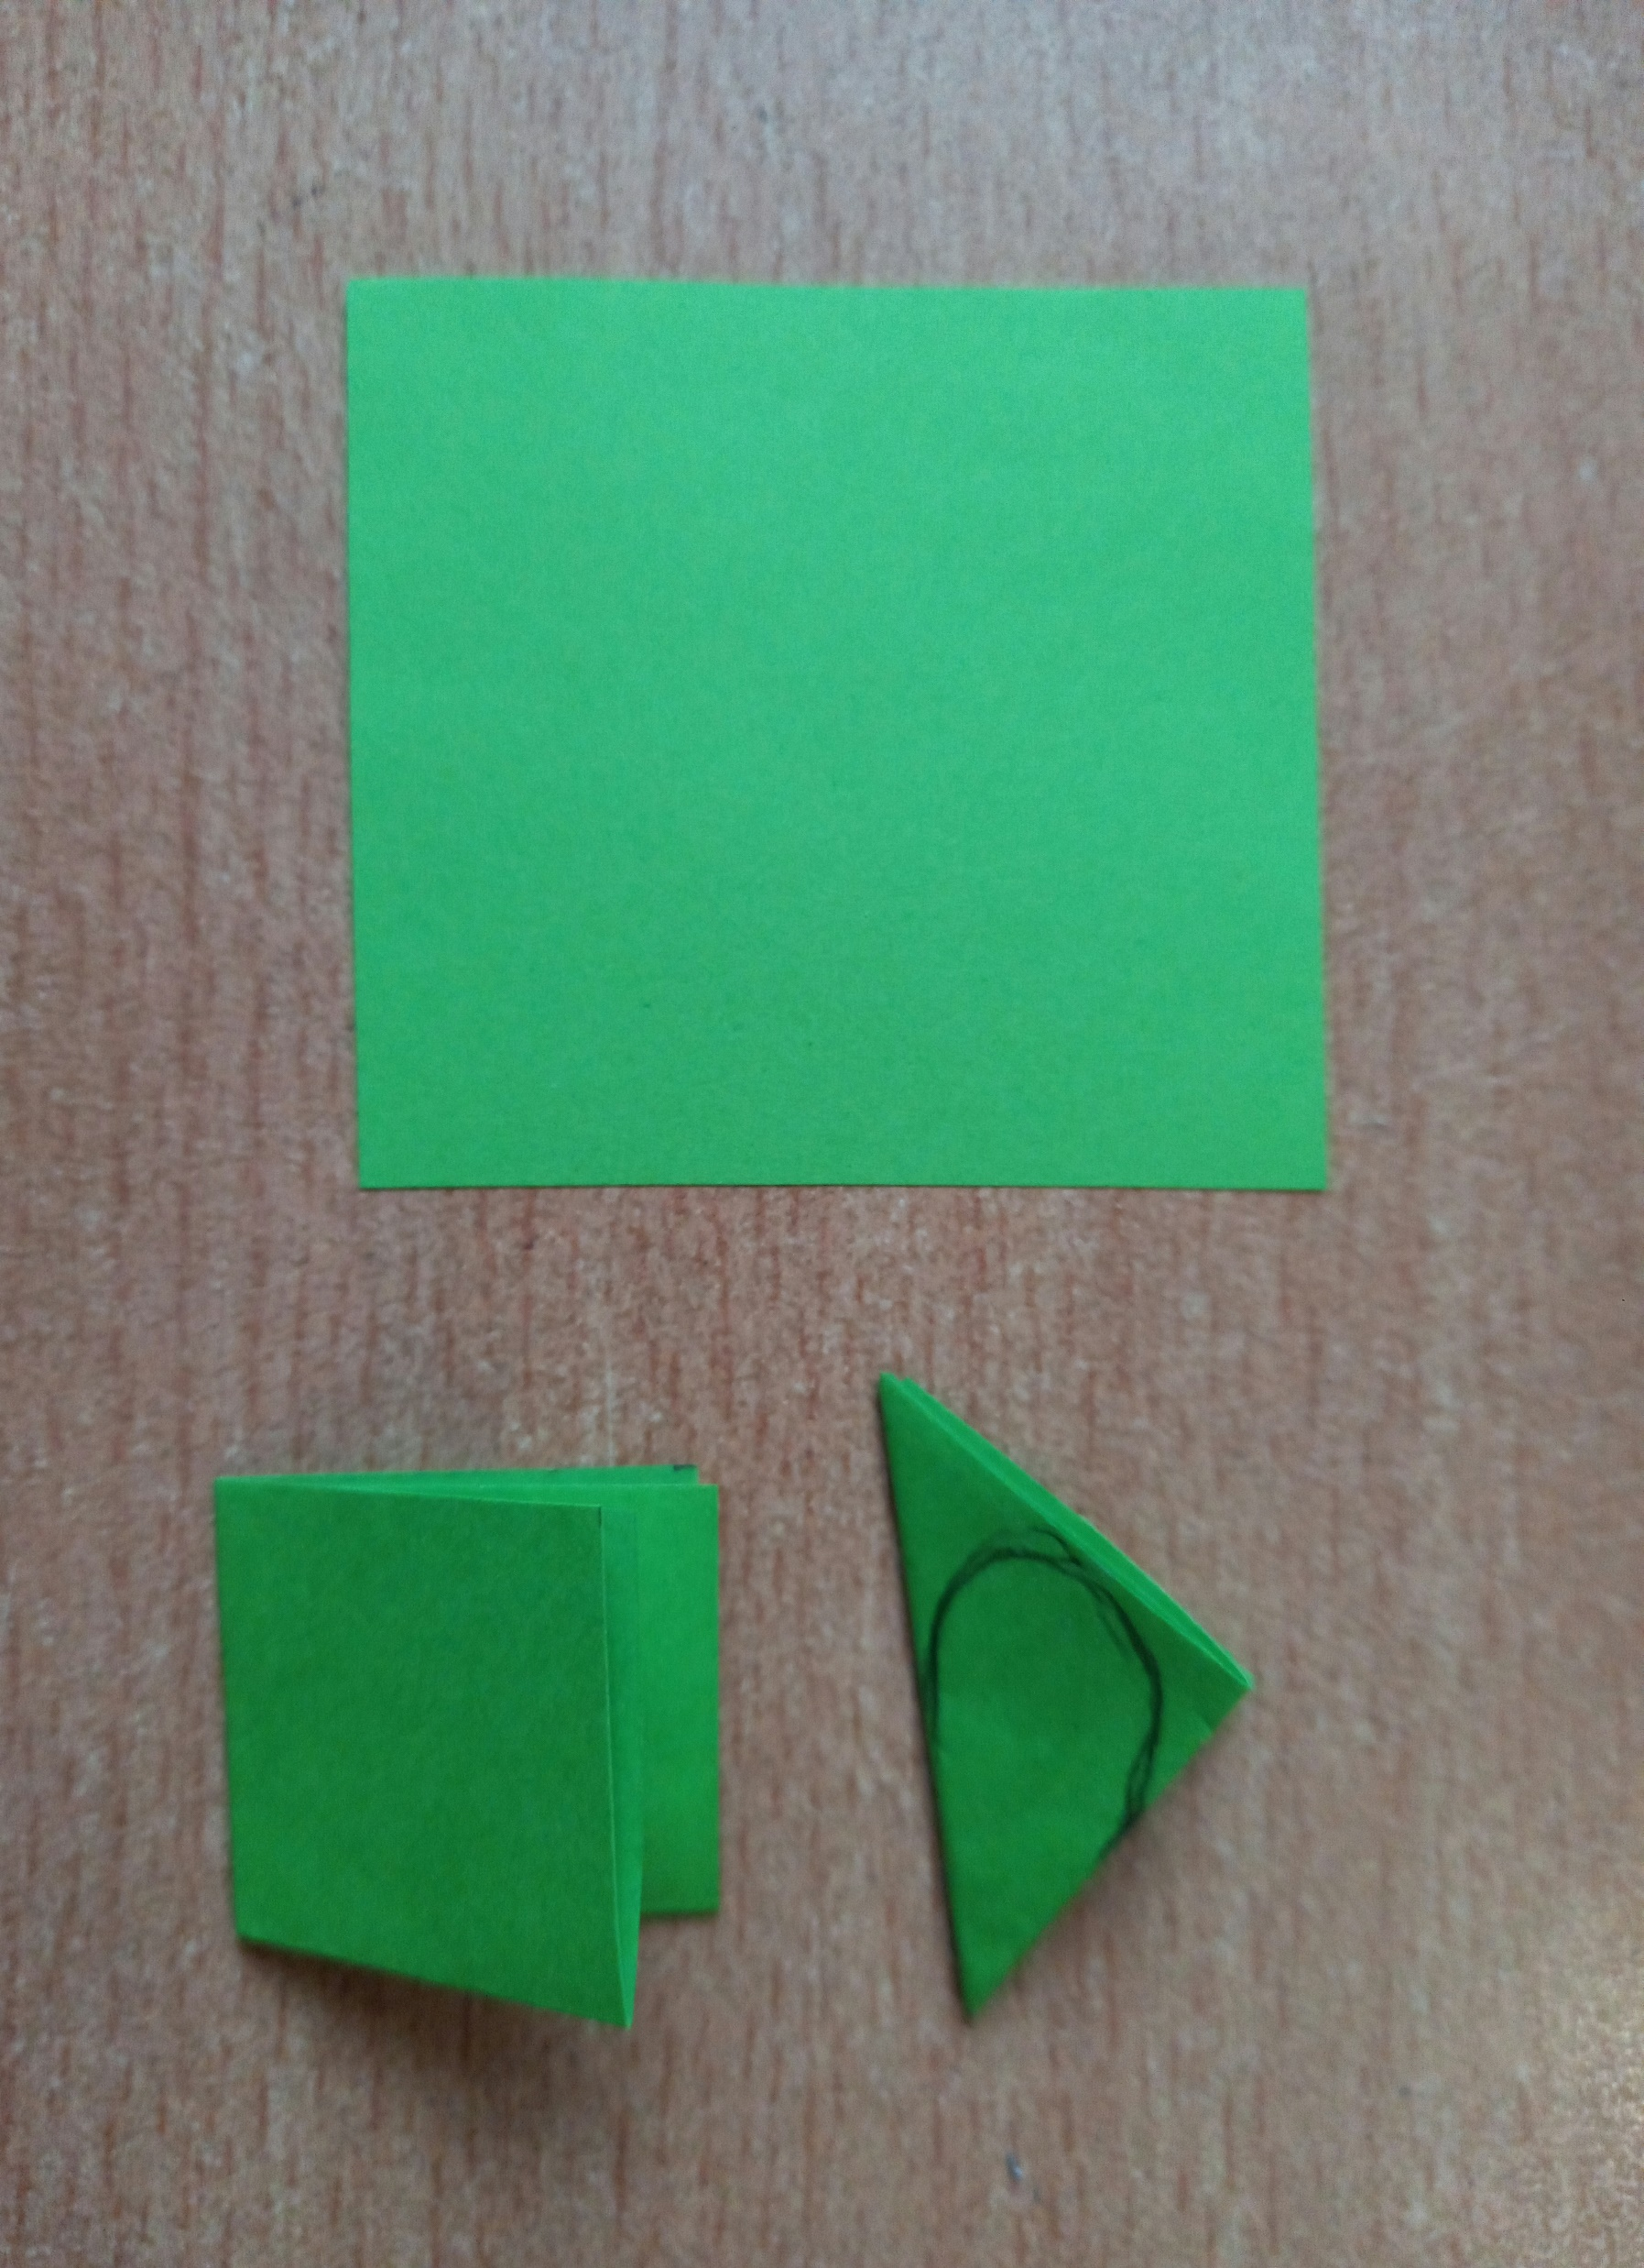
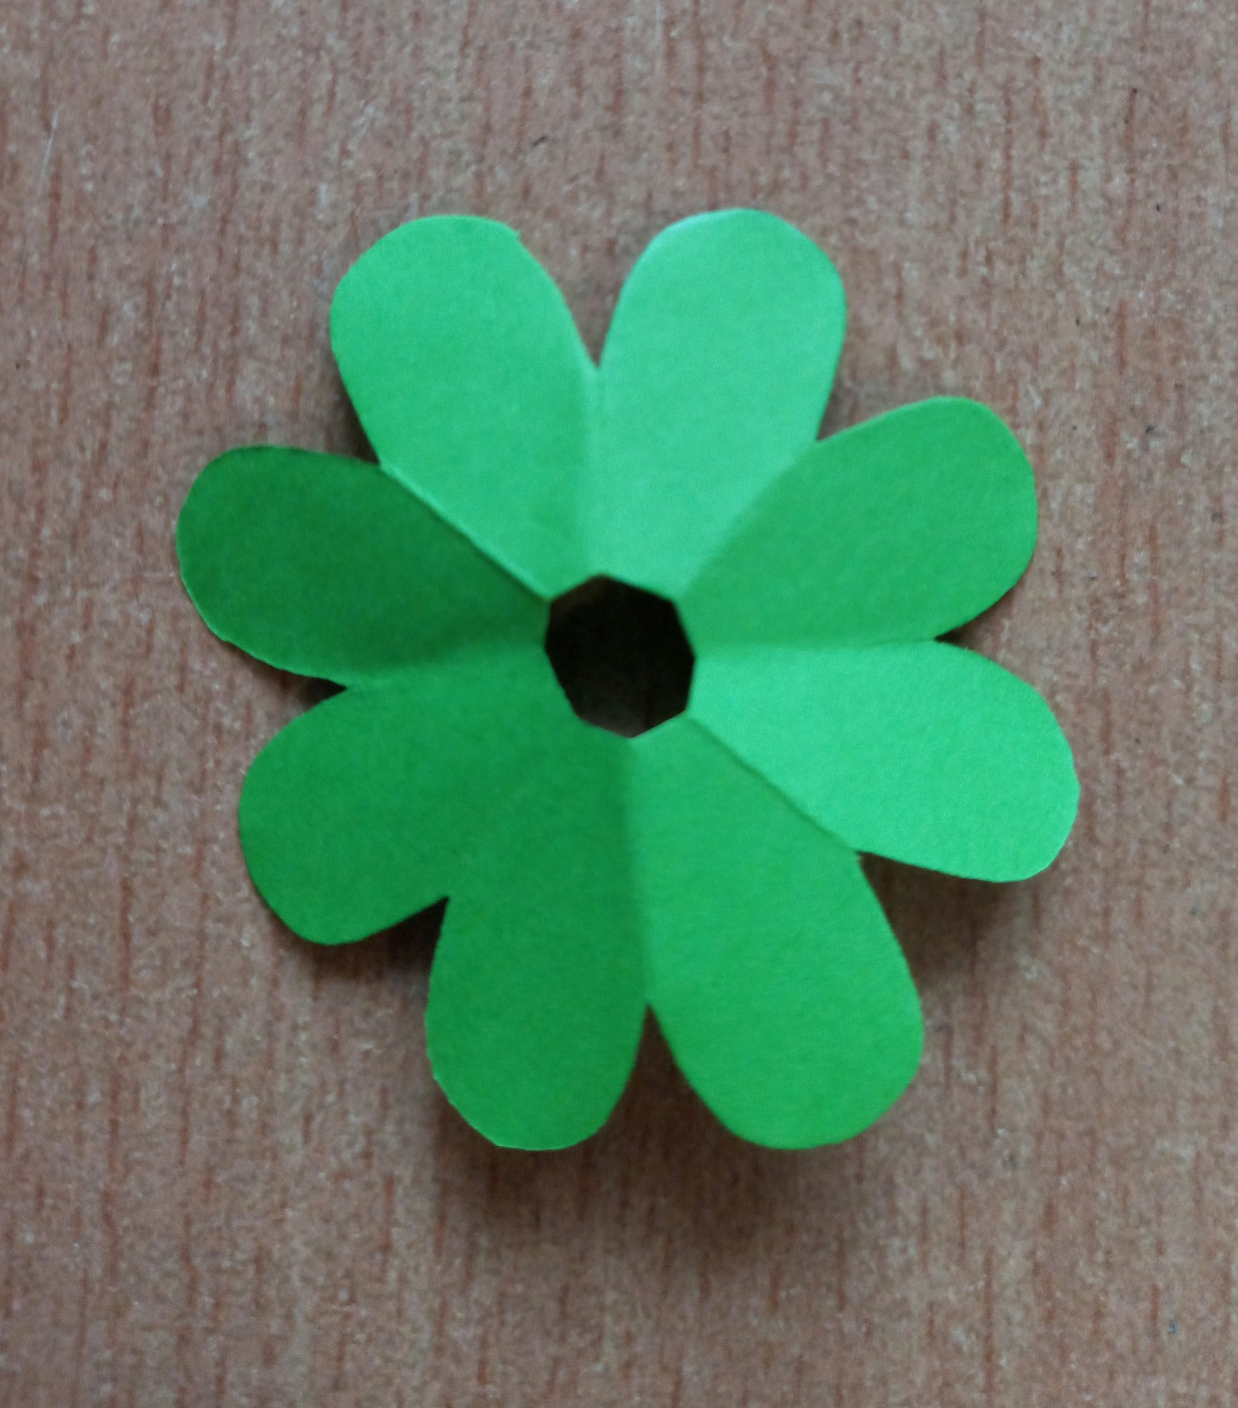
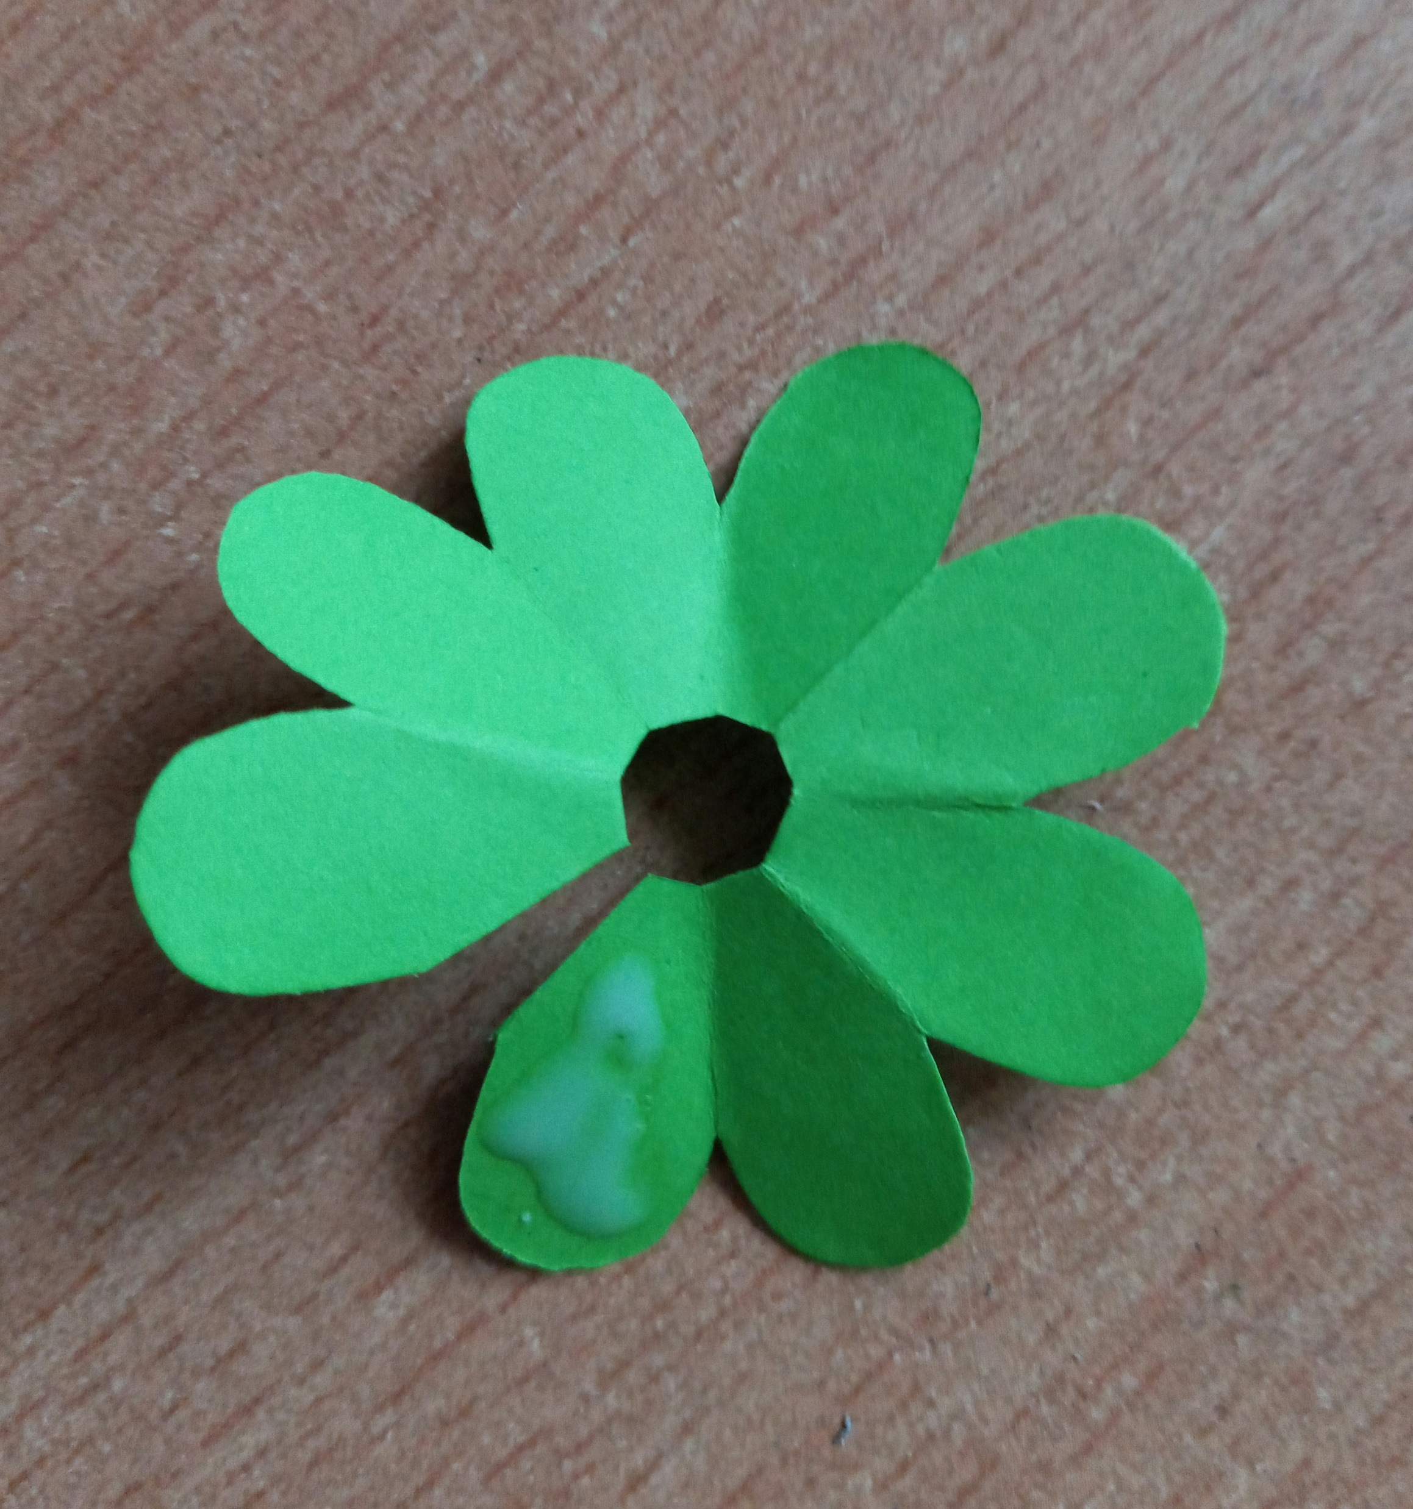
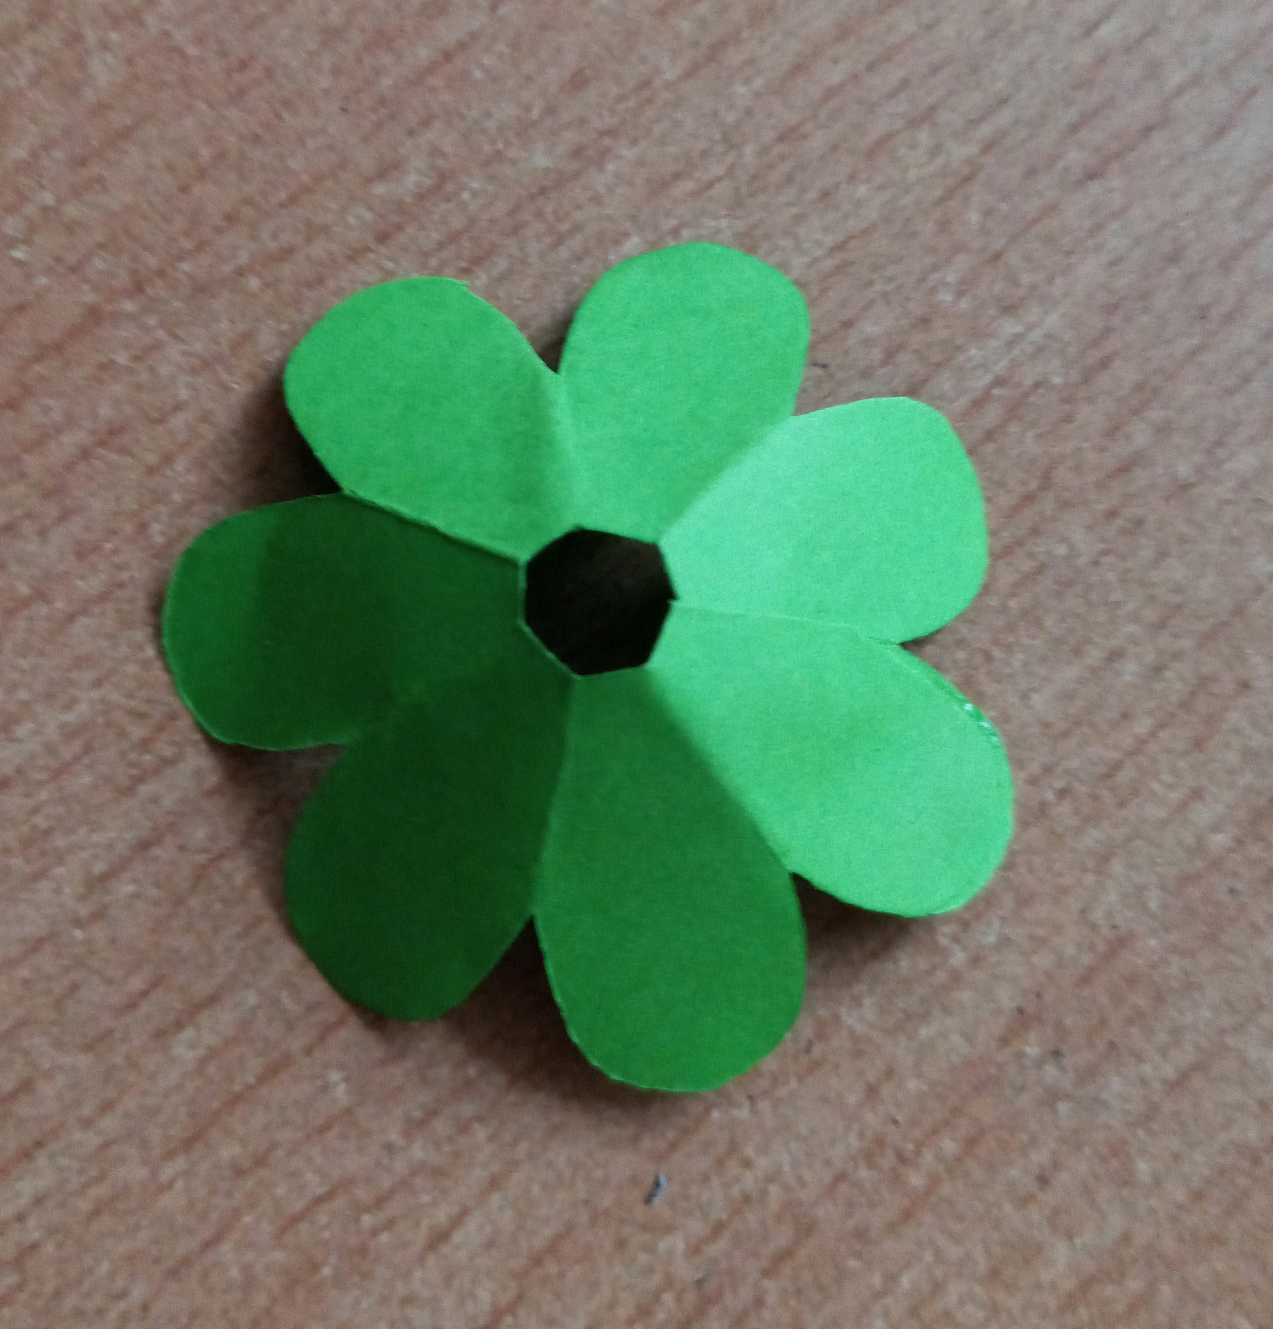
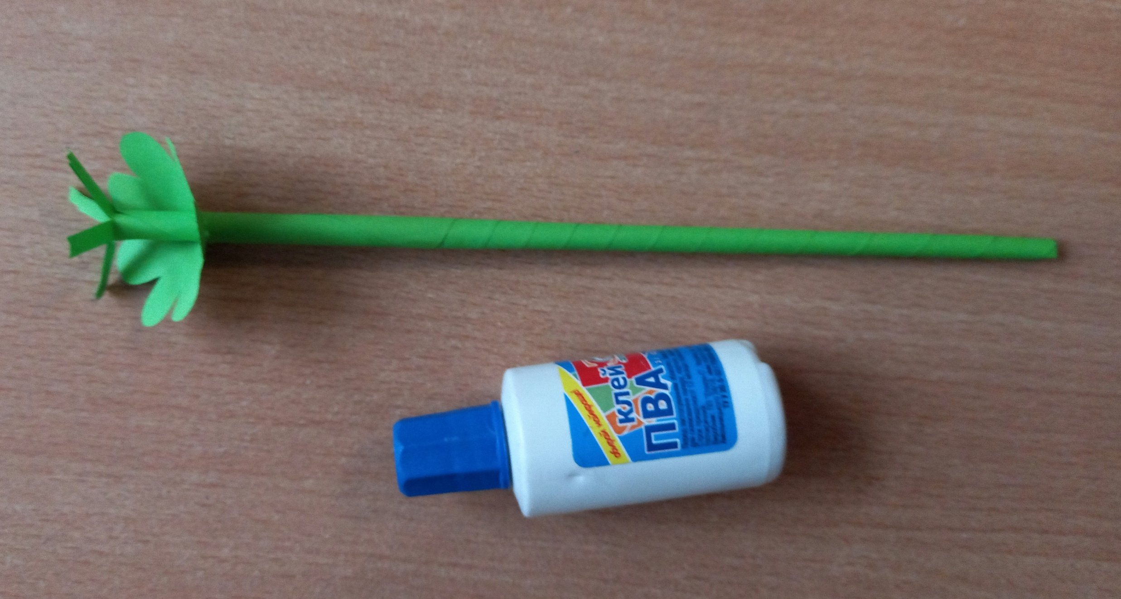
3. Половину паперу зеленого кольору накрутити по діагоналі на дерев’яну шпажку, шпажку витягнути, а папір зафіксувати клеєм. Кінчики стебла підрівняти ножицями та розрізатим на 4 частини і відігнути їх (глибина розрізу - 2 см). З зеленої заготовки 5×5 вирізати 8-пелюсткову квітку, в середині квітки зробити отвір диаметром 5 мм. Зробити розріз між двома пелюстками, першу пелюстку намазати клеєм і наклеїти на неї восьму пелюстку. Стебло вдіти в чашолисток та приклеїти стебло до чашолистка.

Slide 9
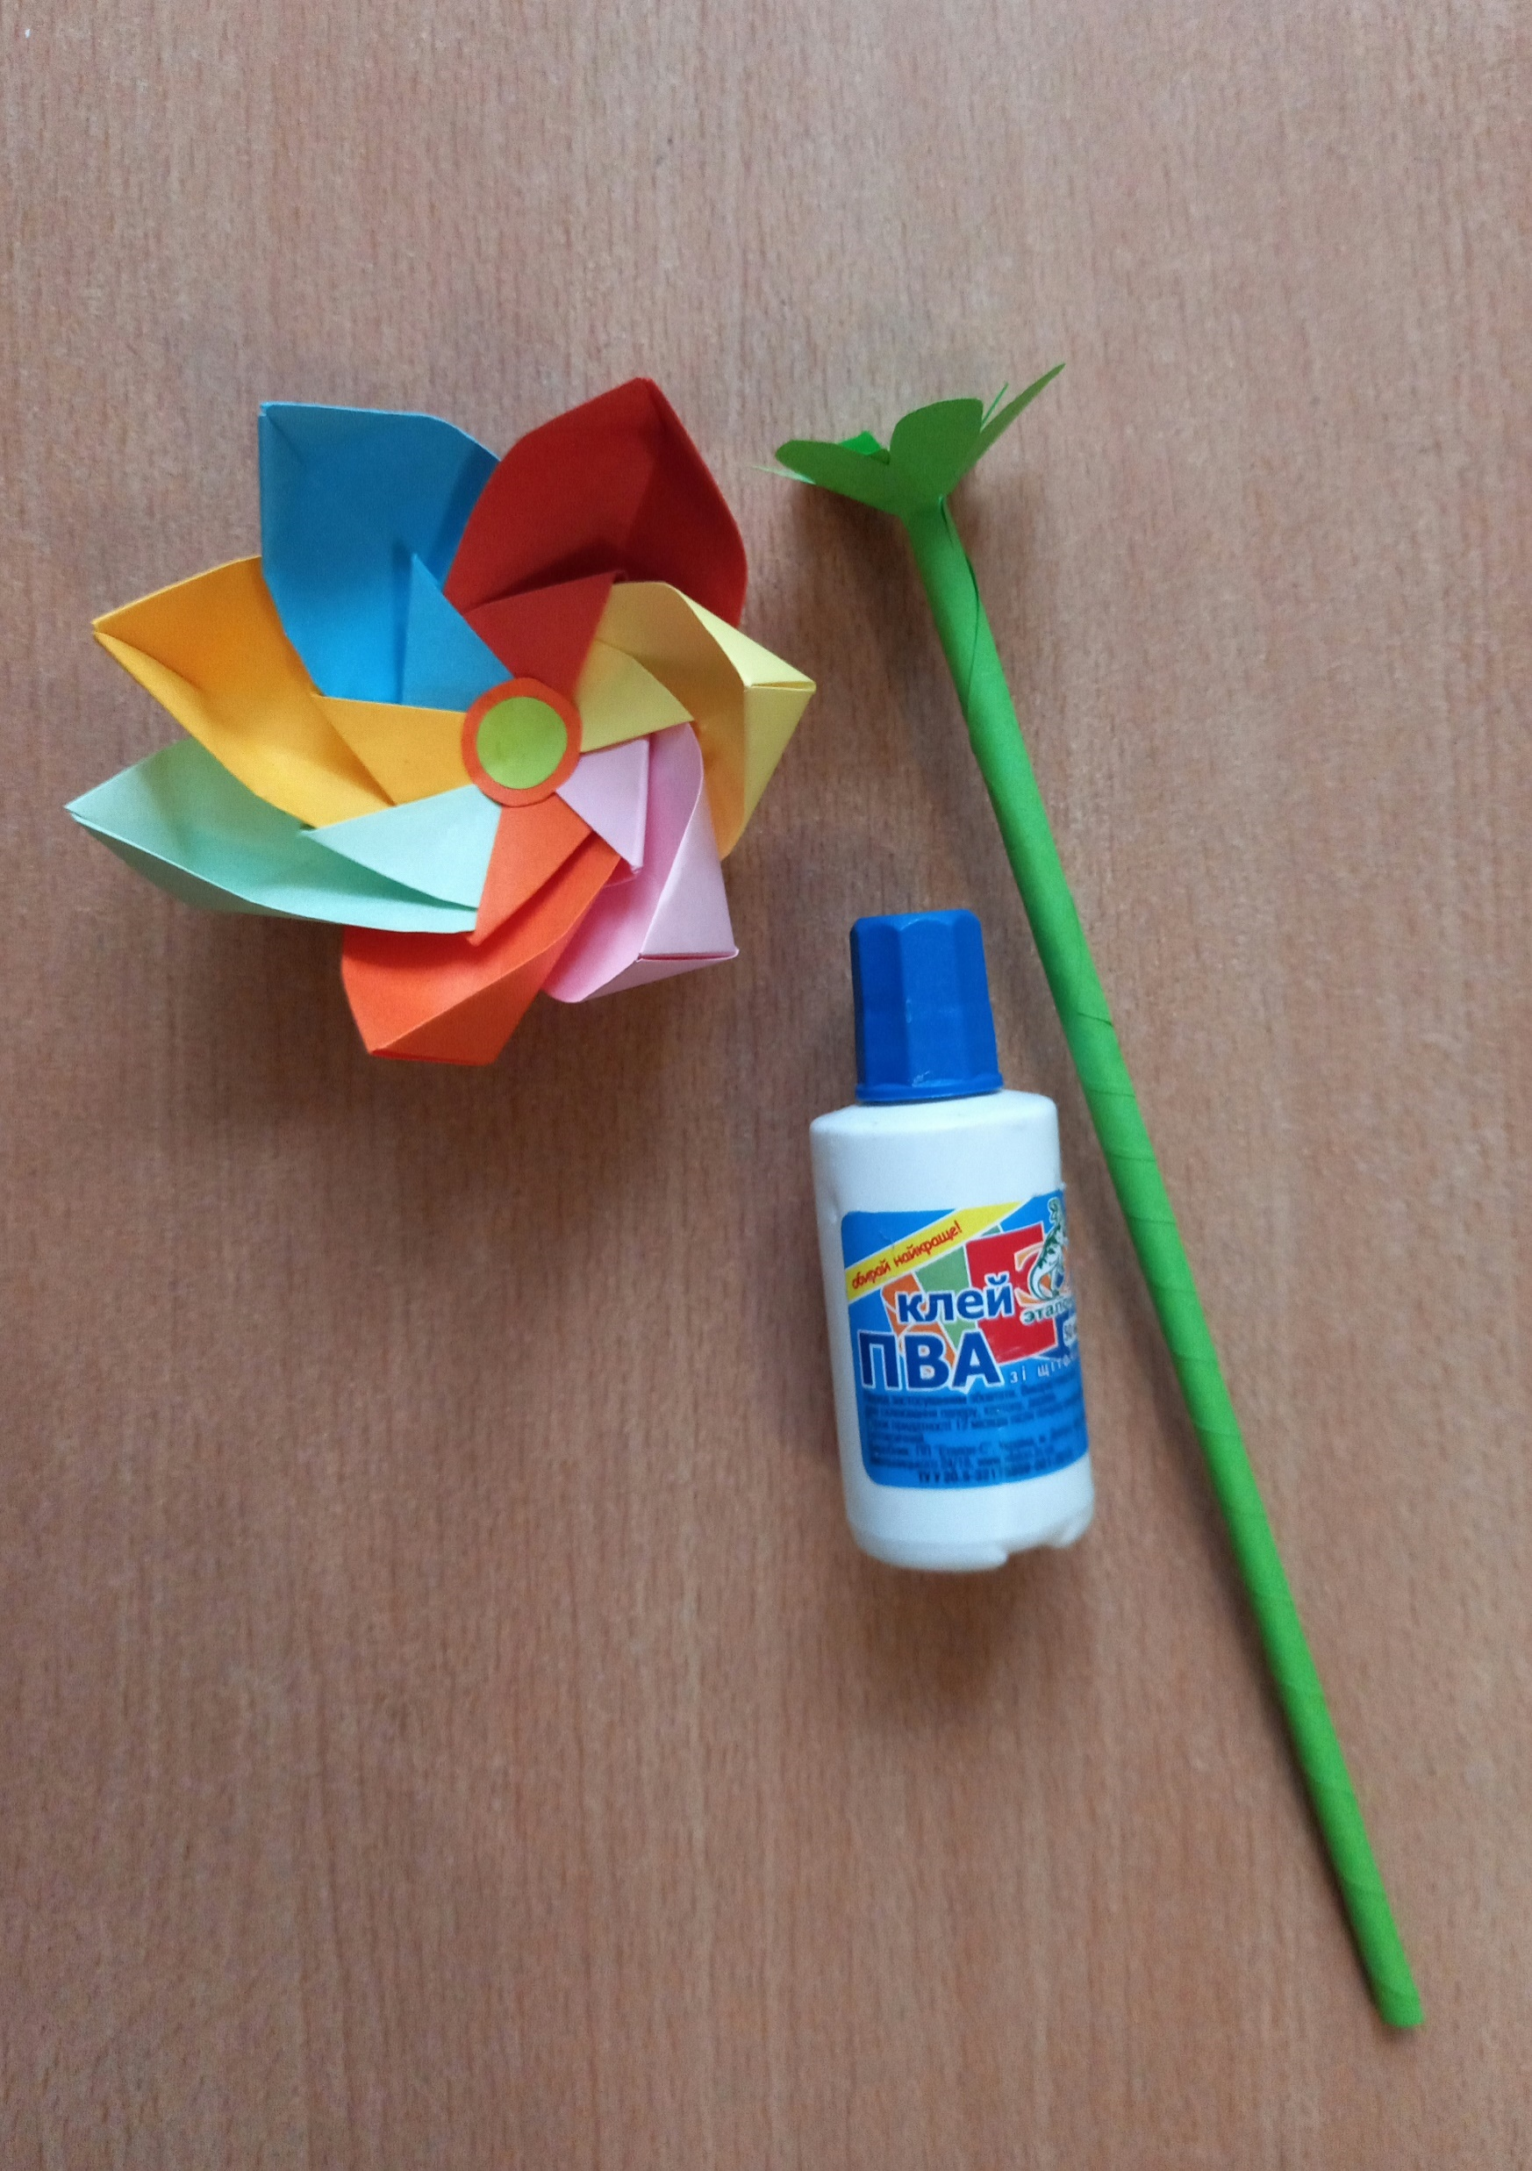
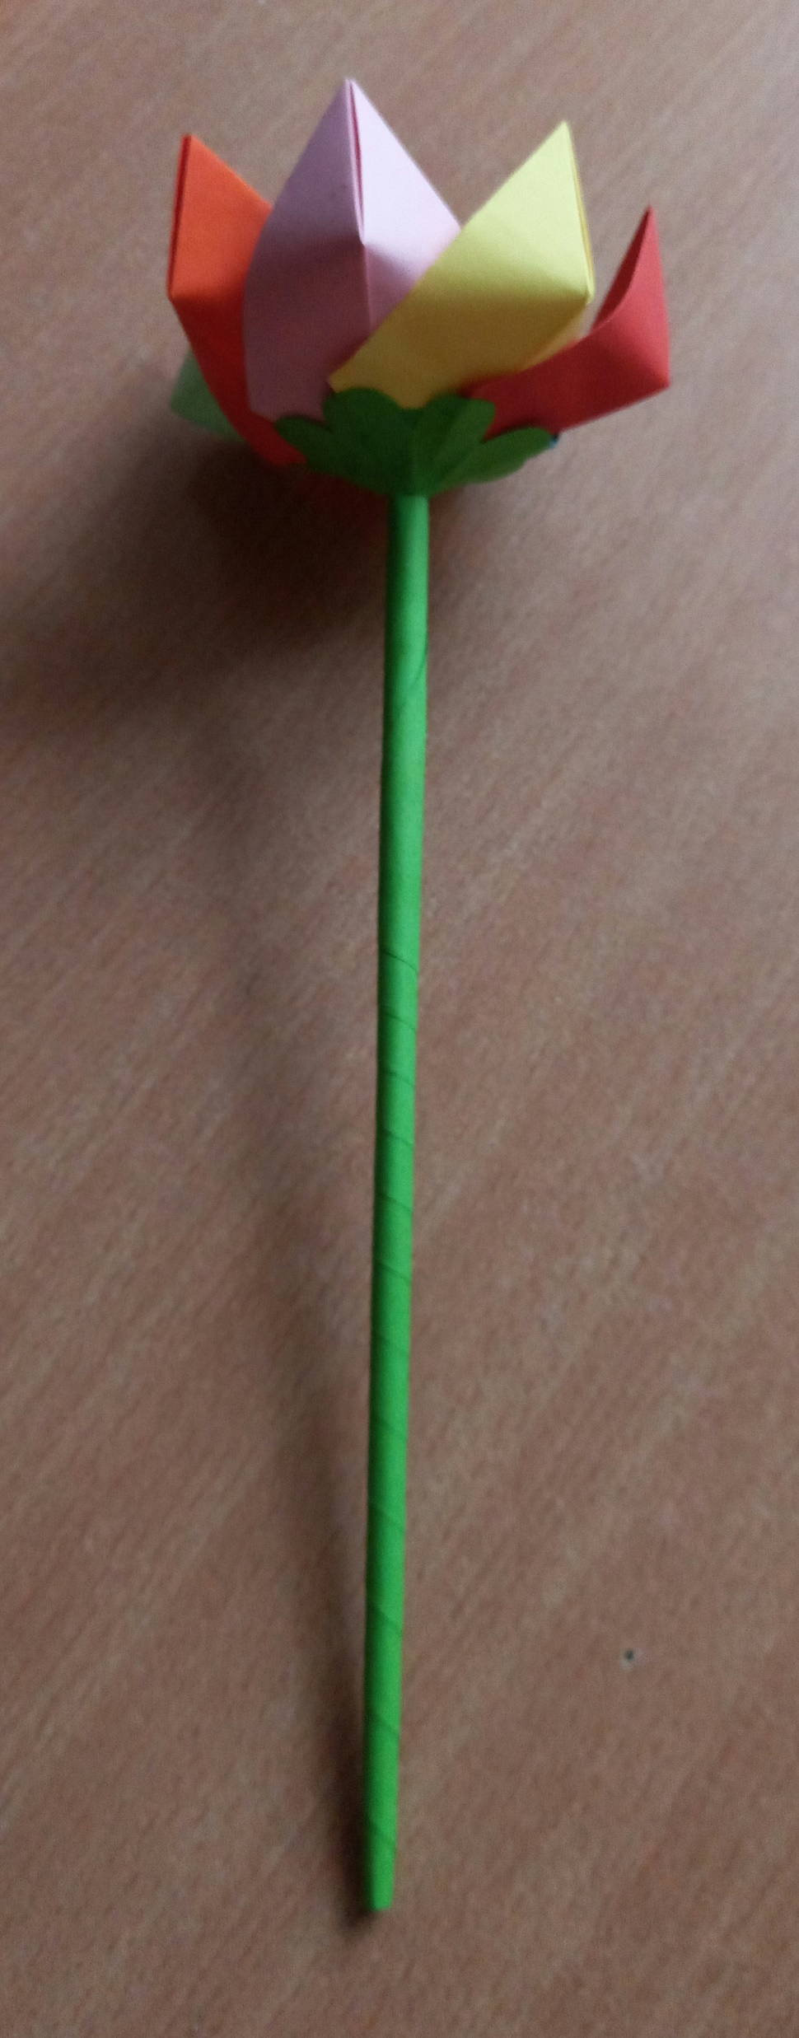
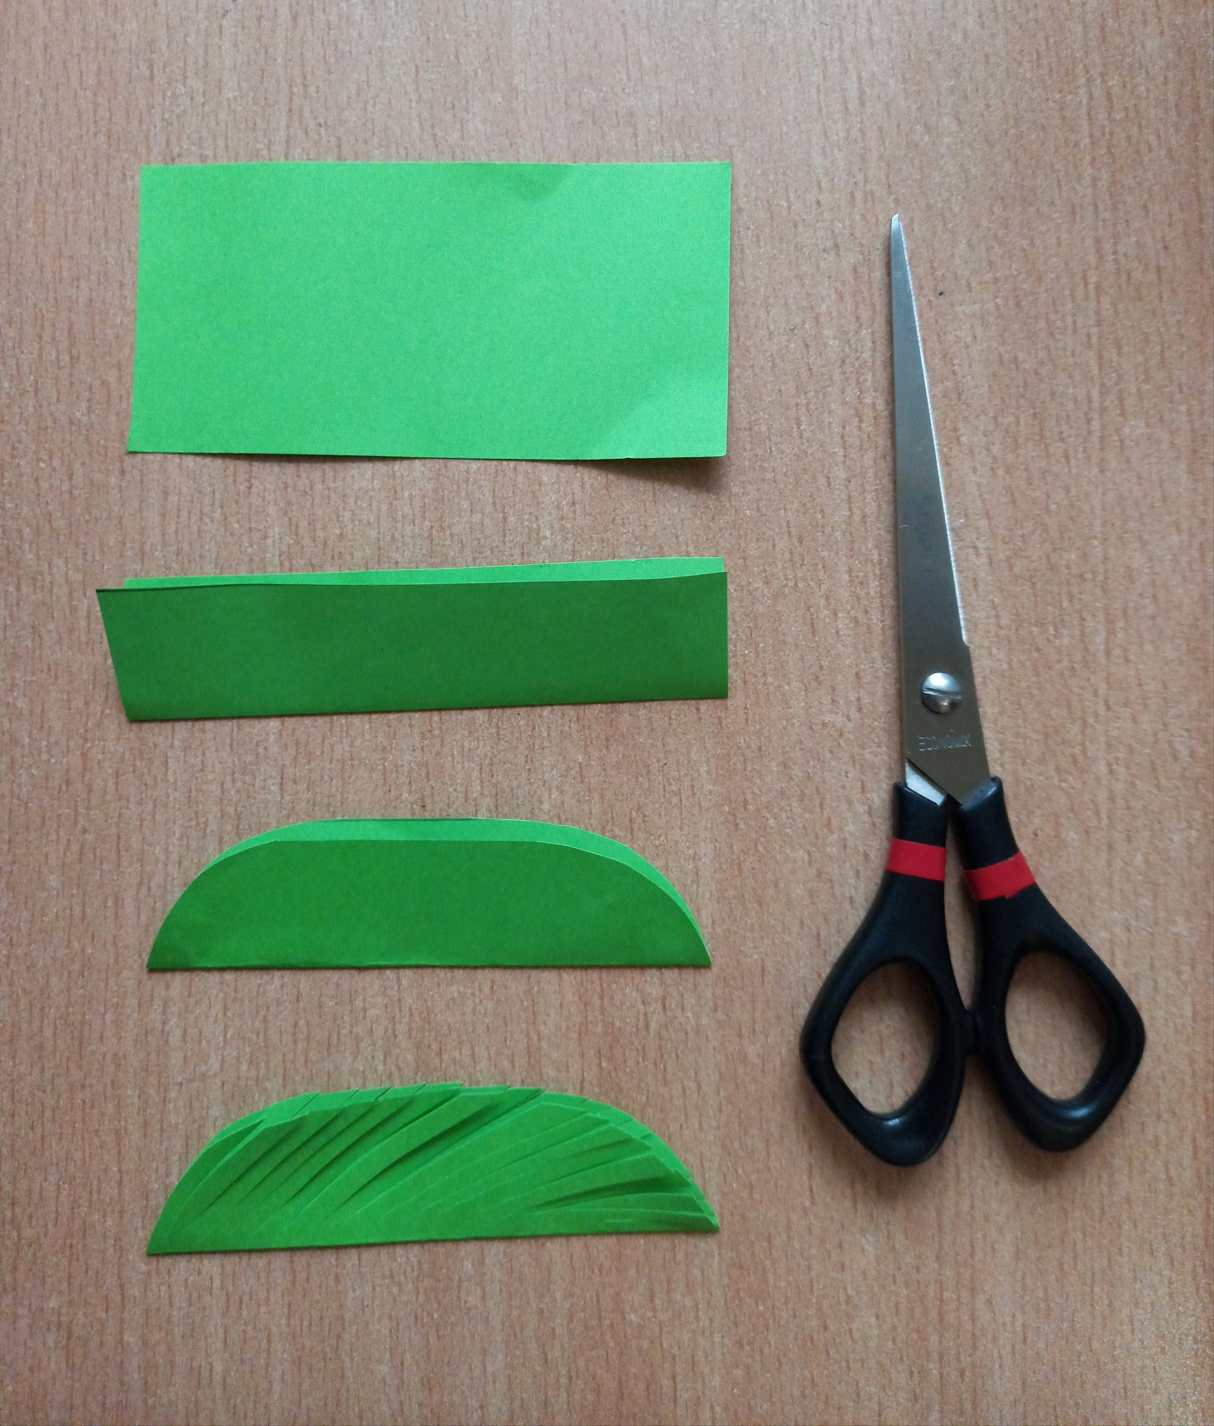
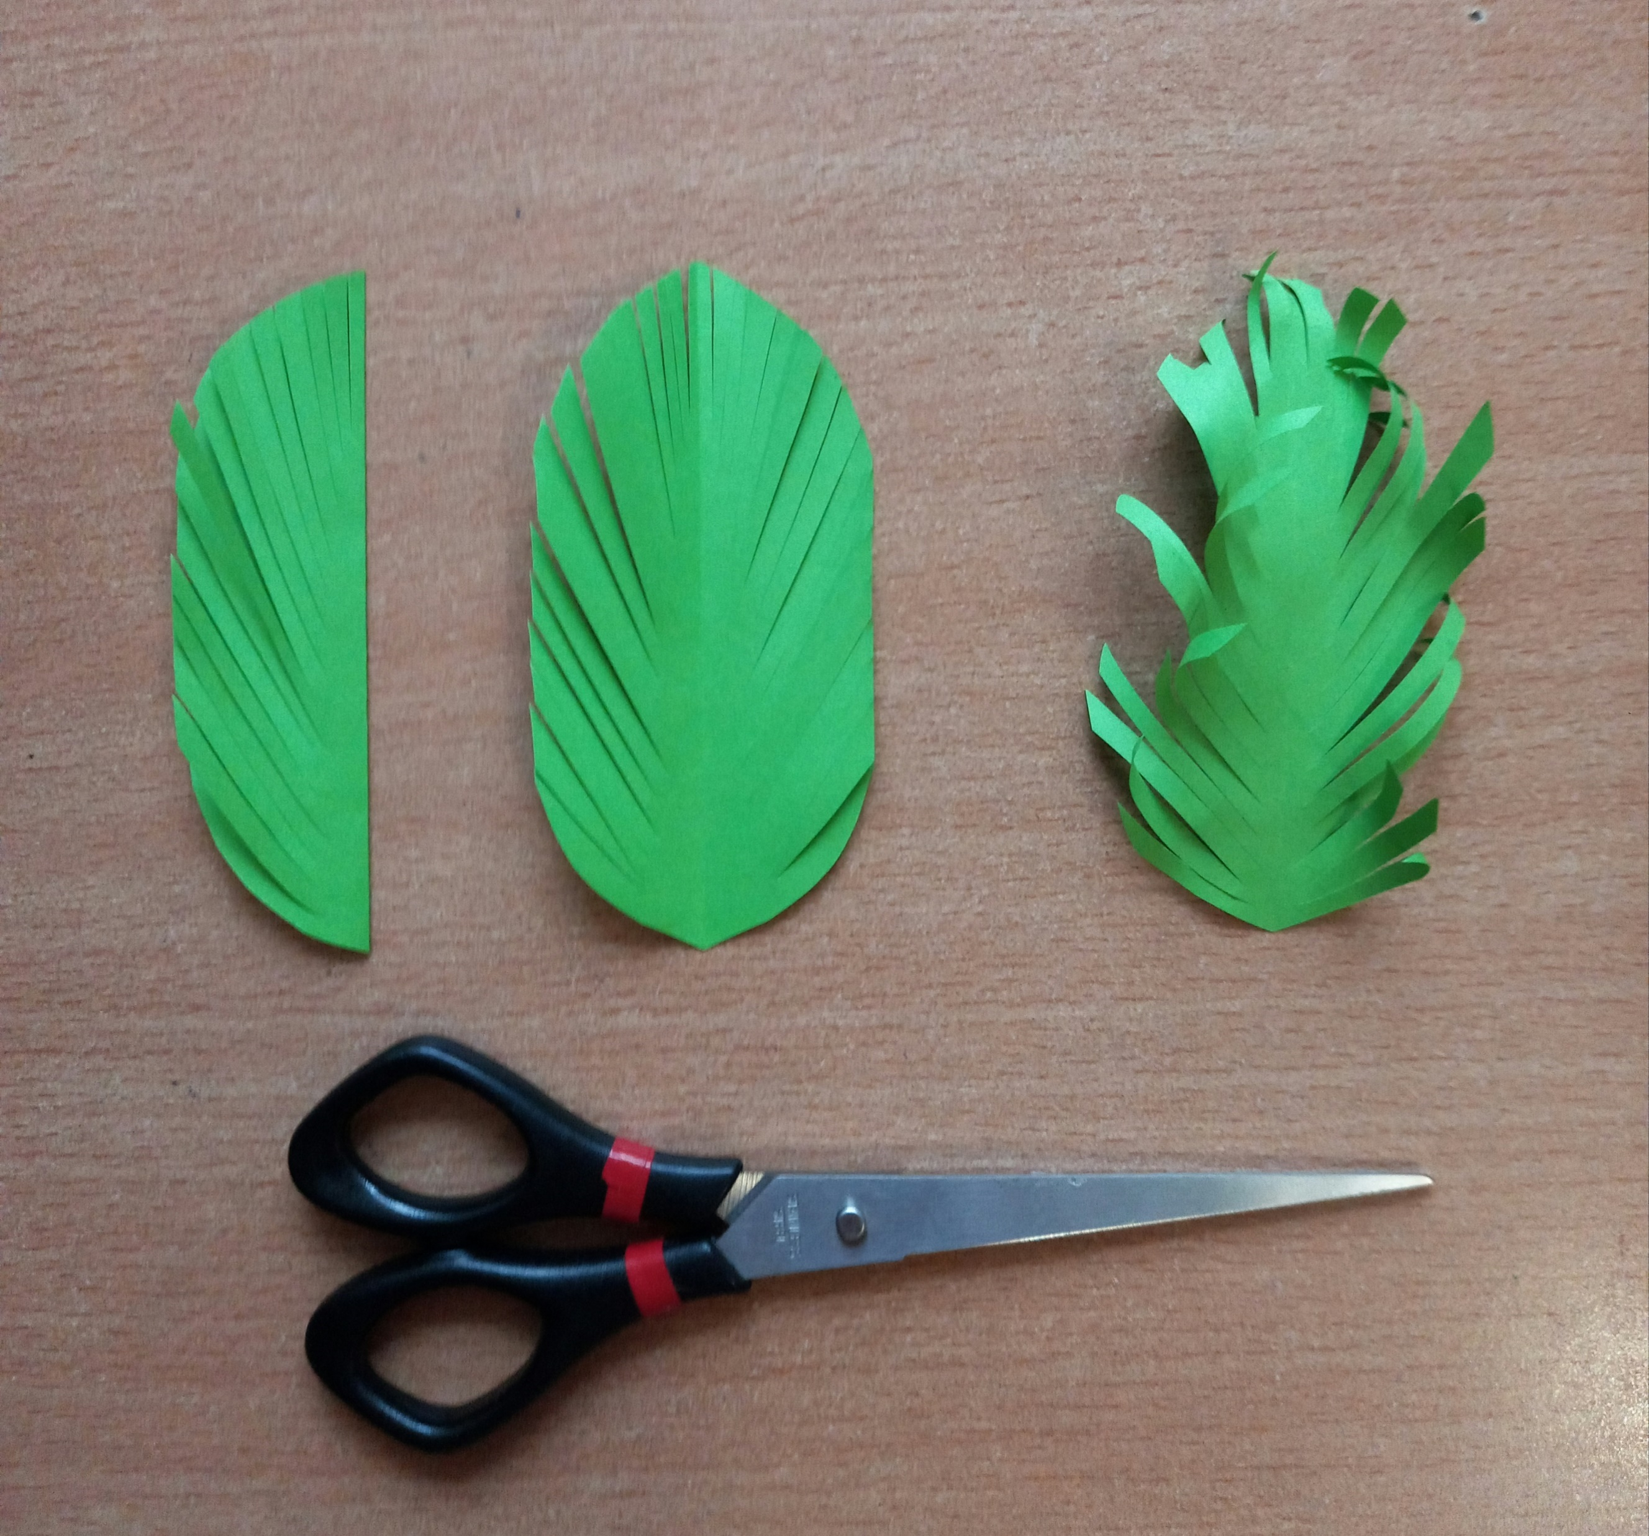
4. Чашолисток із внутрішньої сторони намазати клеєм і приклеїти до квітки. Зелені заготовки 10×5 скласти навпіл і закруглити з обох сторін, надаючи заготовці форму півкола. Сторону, протилежну стороні згину, надрізати на тоненькі смужки, розгорнути листочки та підкрутити ножицями в різні сторони.

Slide 10

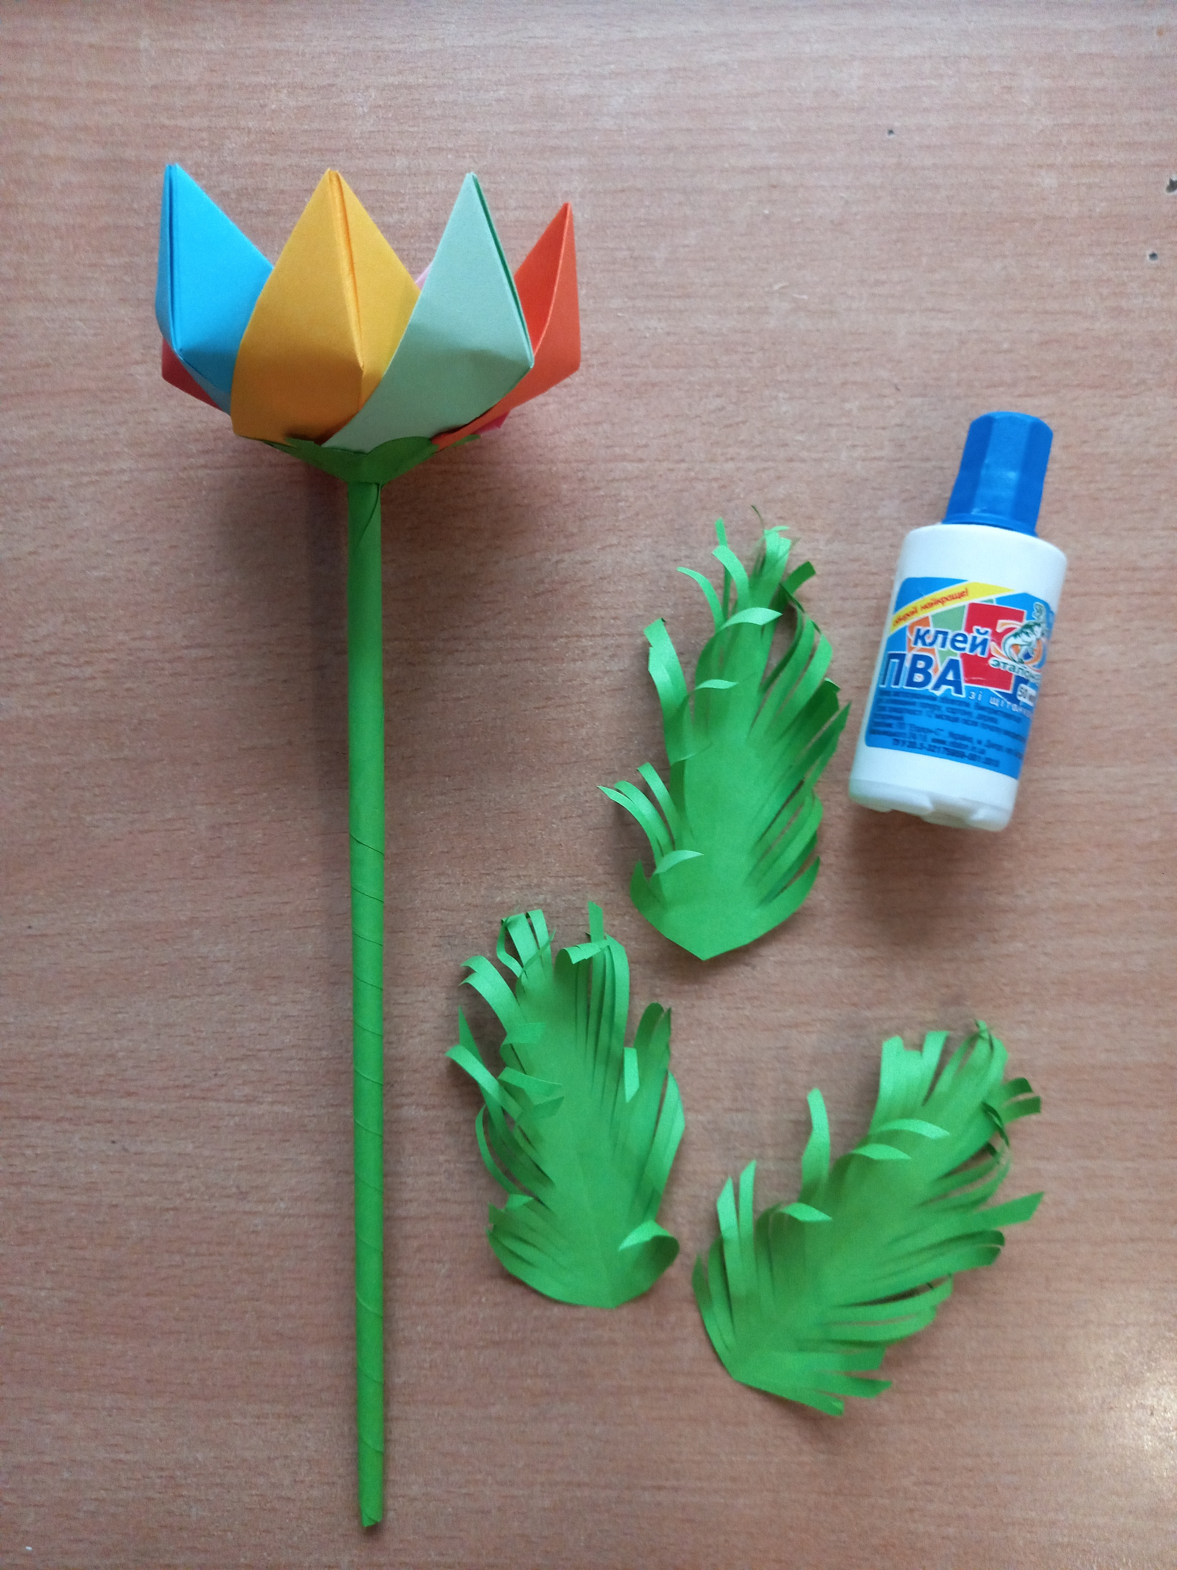
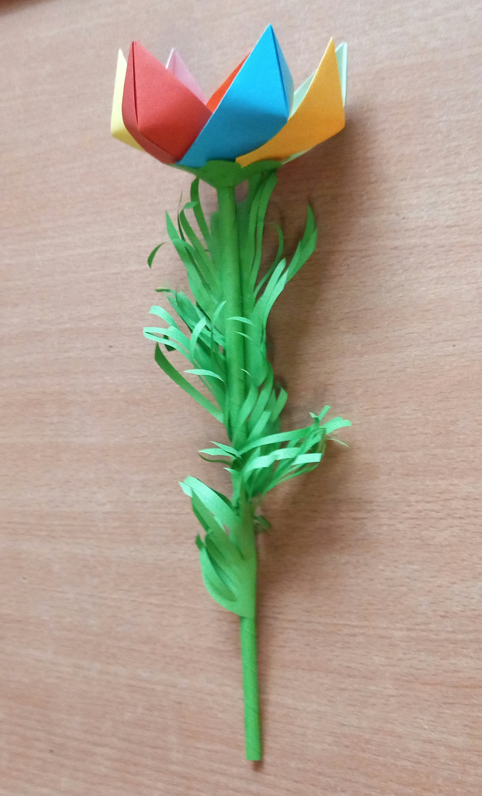
5. На стебло в шаховому порядку наклеїти листочки.
Наша квітка готова!

Slide 11
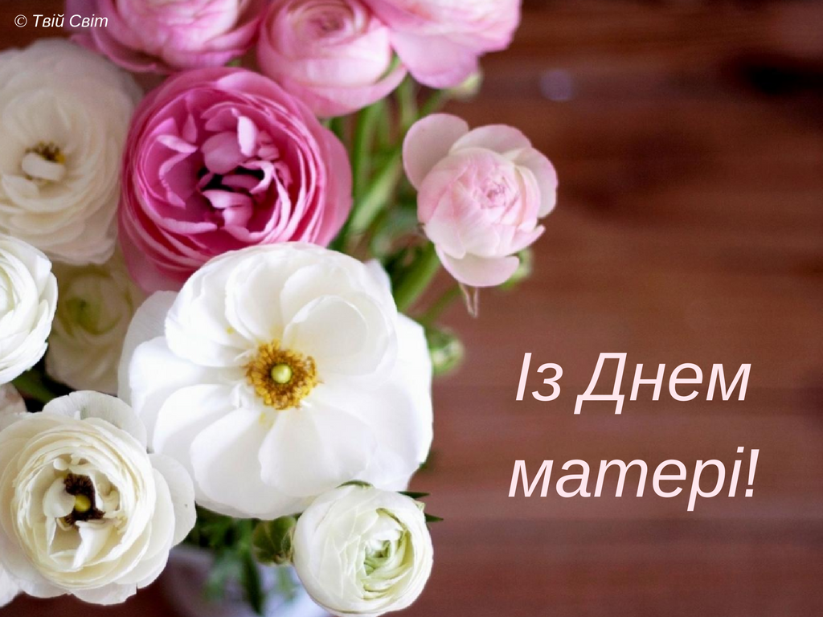

Slide 12
ДЯКУЮ ЗА УВАГУ!

